Slide 1


Slide 2

بازگشت قدرت به مردم
بررسی الگوی انقلاب اسلامی در برابر الگوی سرمایه‌داری

Slide 3
بخش اول: چرایی حاکمیت مردمی

Slide 4
بخش اول: چرایی حاکمیت مردمی
فلسفه زندگی زمینی انسان
حکمت ارسال رسل و انزال کتب
دلیل مقابله و قتل پیامبران الهی
یک دلیل غیبت
انقلاب اسلامی و حاکمیت مردم
  گام اول تثبیت انقلاب
  گام دوم تحقق حاکمیت مردم
  لزوم ایجاد حرکت عمومی مردم در تحقق حاکمیت مردمی
  حرکت عمومی مردم و زمینه‌سازی ظهور

Slide 5
بخش دوم: چیستی حاکمیت مردمی

Slide 6
بخش دوم: چیستی حاکمیت مردمی
تحلیل ۶۰ ساله نسبت انقلاب اسلامی و مردم
بزرگترین انحراف
مقایسه قبل و بعد از سال ۶۸
نقش مردم در شئون مختلف حاکمیت

Slide 7


Slide 8


Slide 9


Slide 10


Slide 12


Slide 13


Slide 14


Slide 15


Slide 16


Slide 18


Slide 20


Slide 21


Slide 22


Slide 23


Slide 24
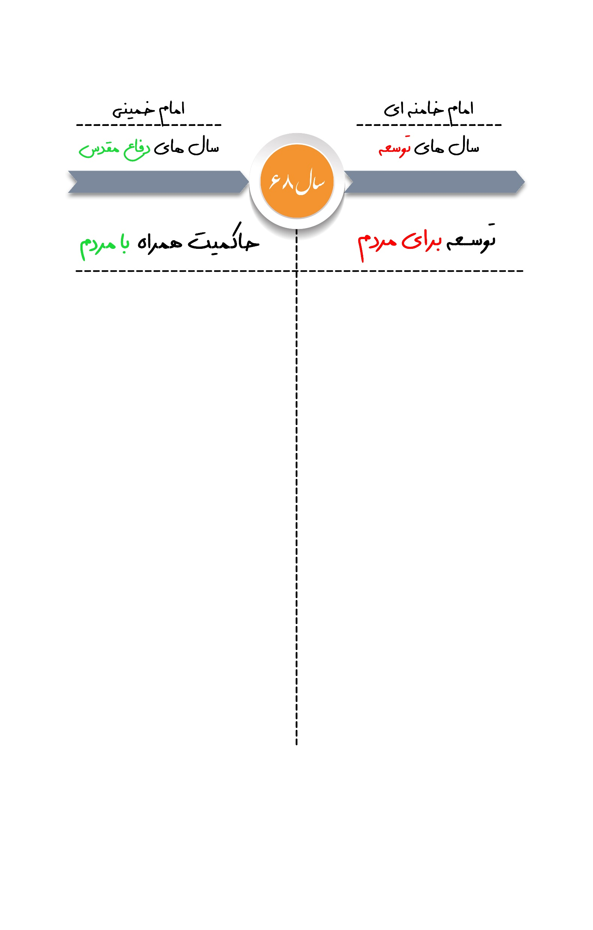

Slide 25
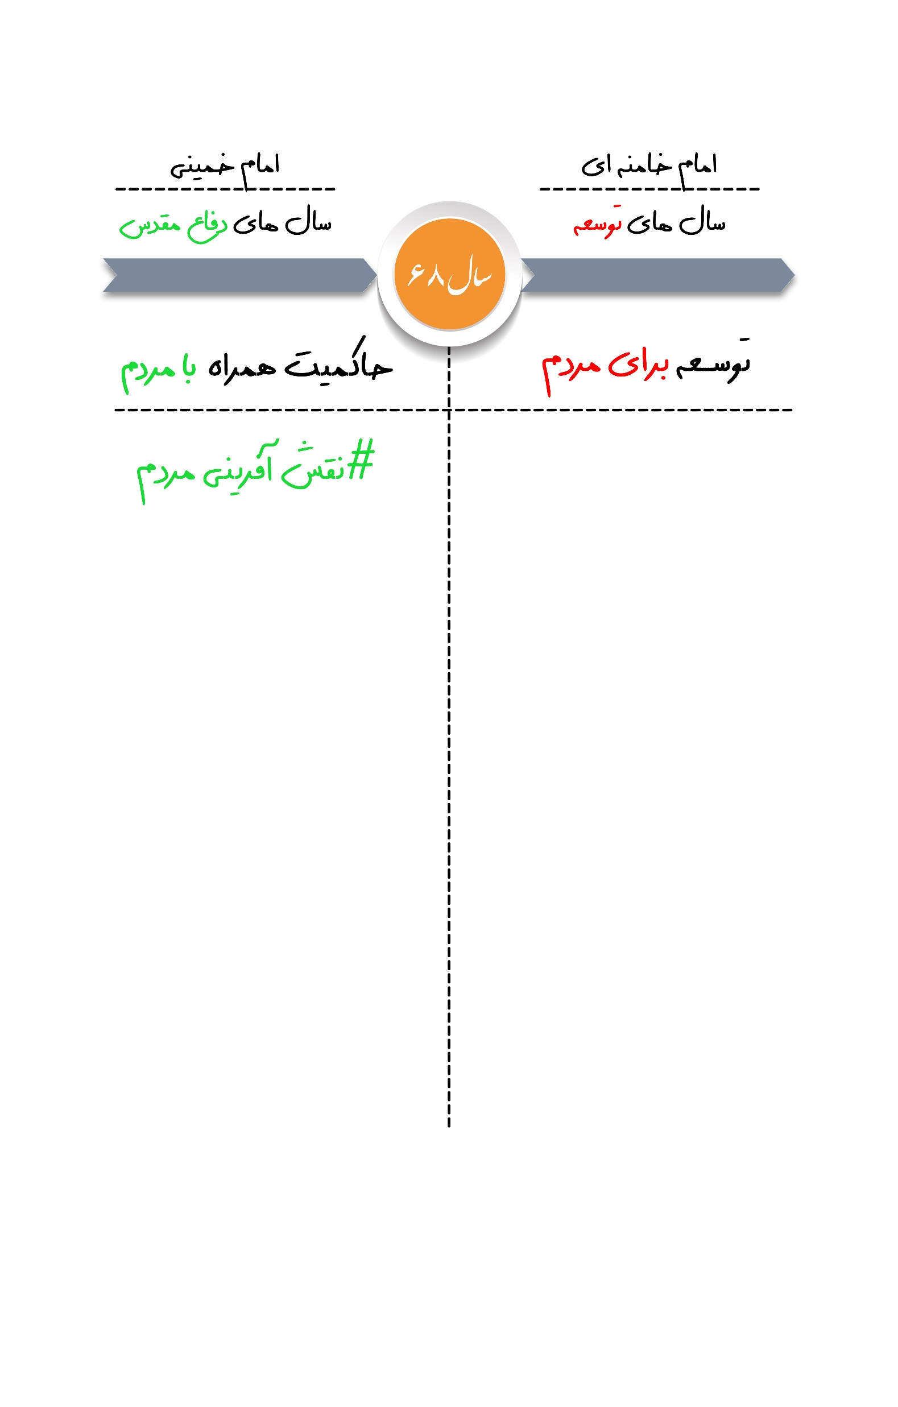

Slide 26
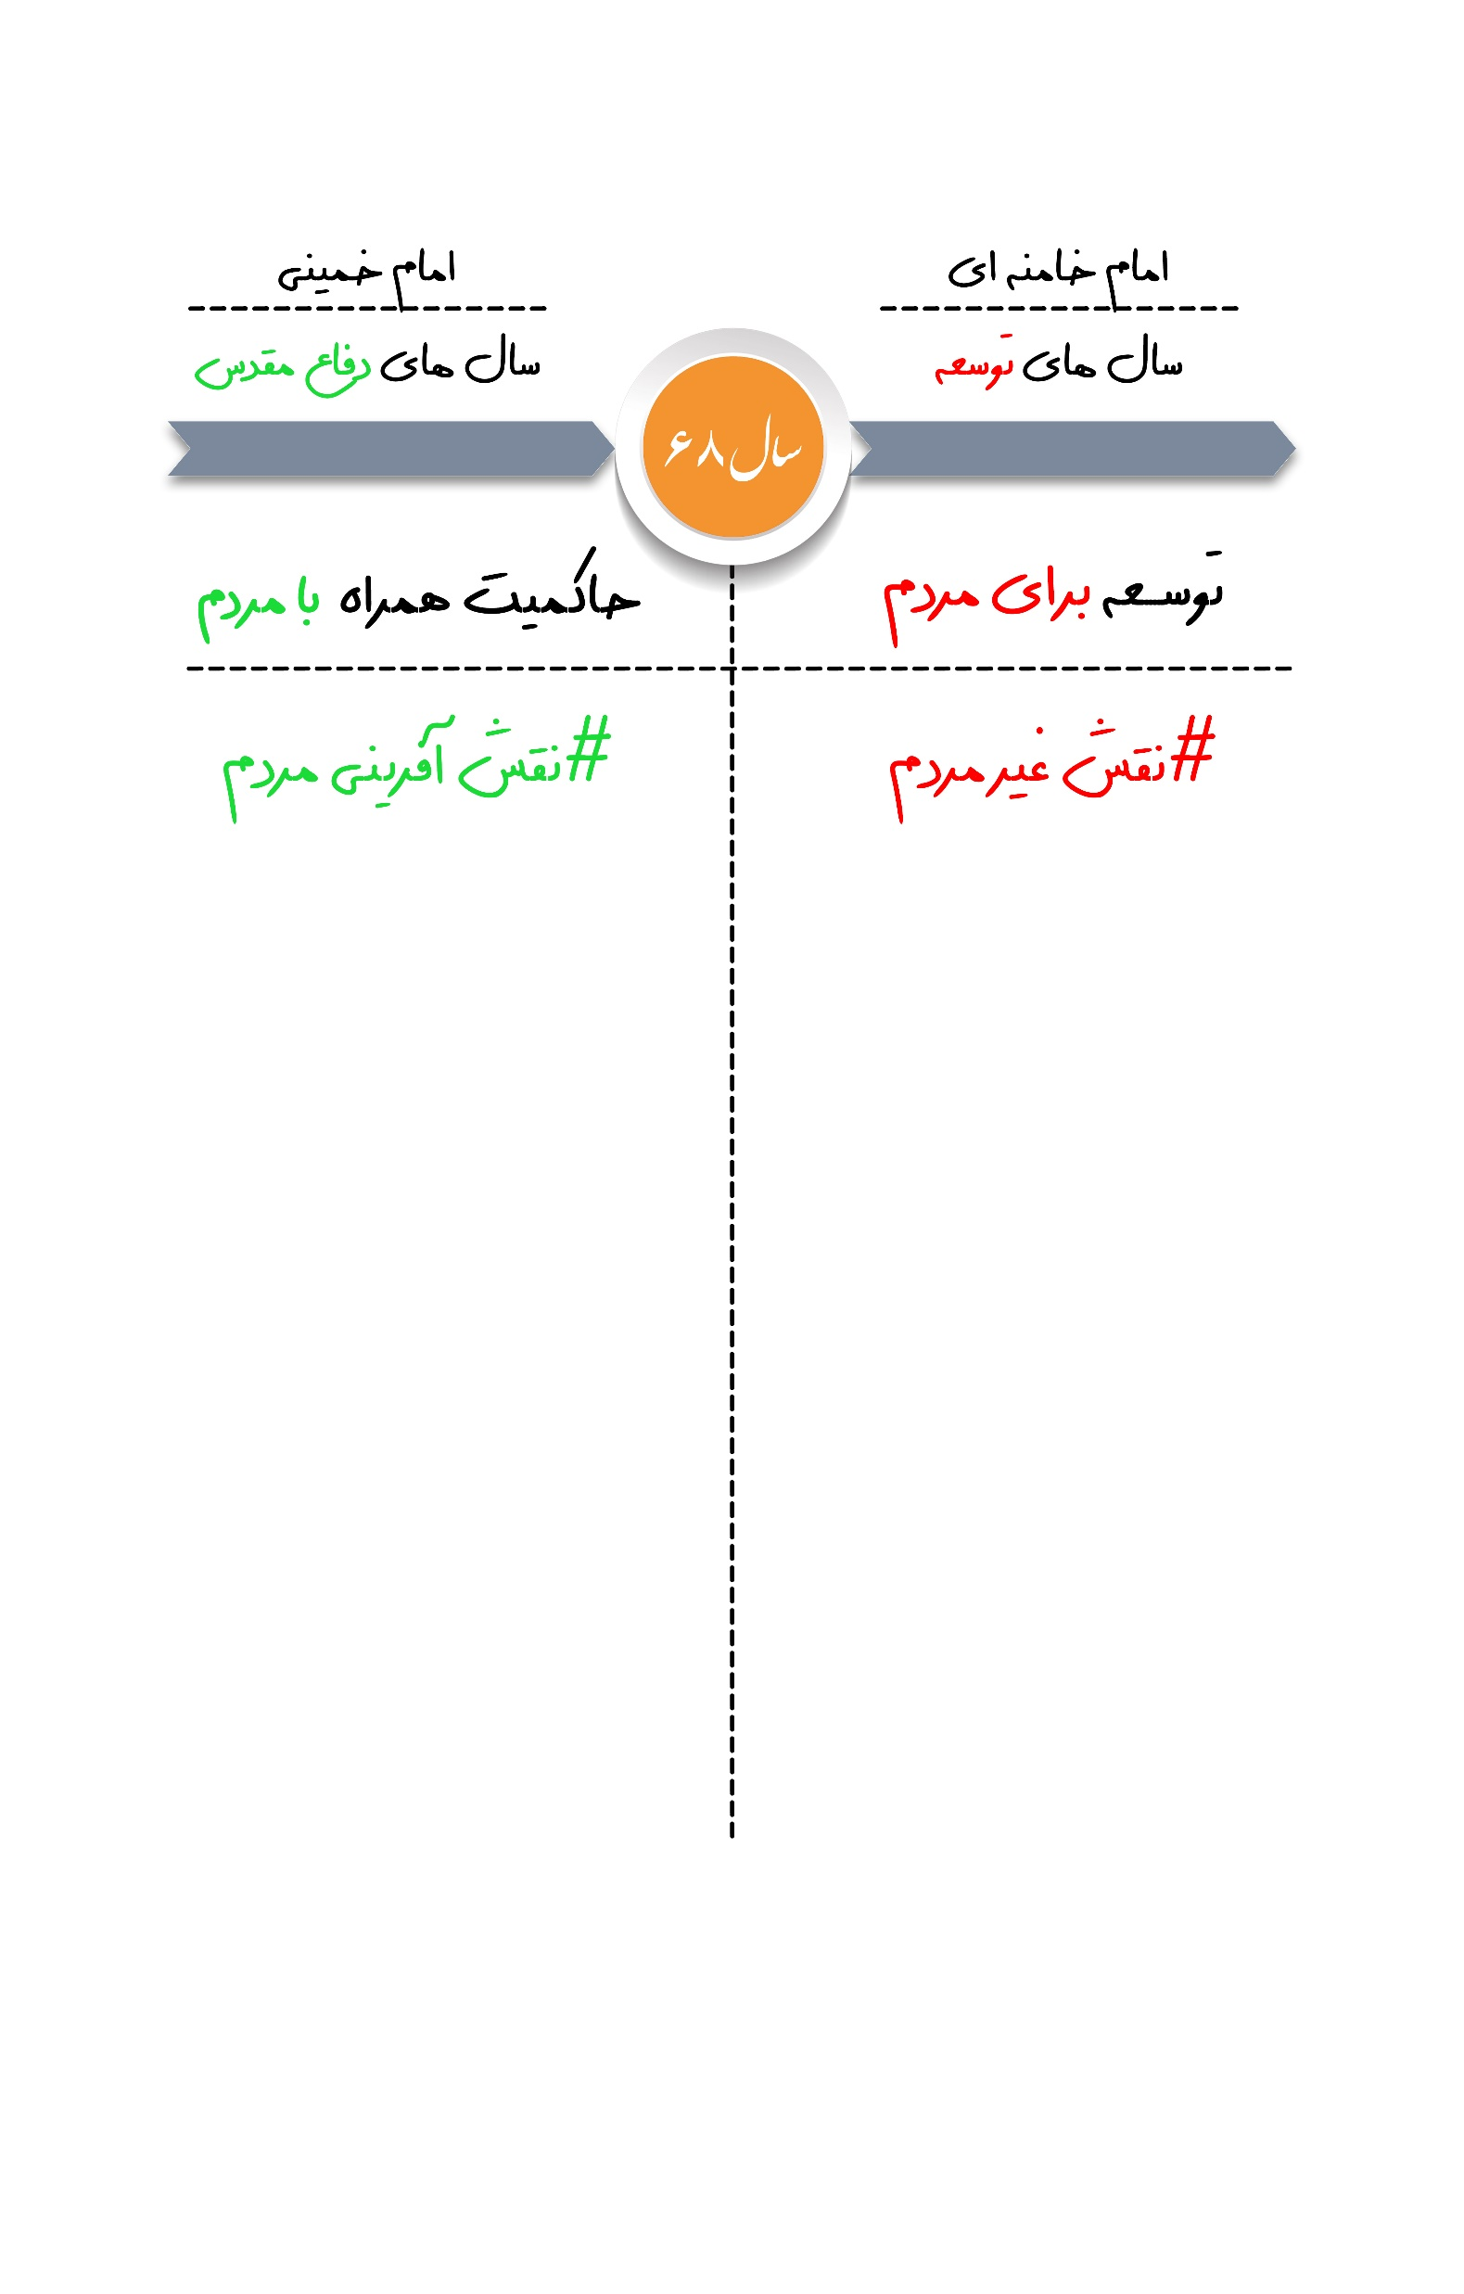

Slide 27
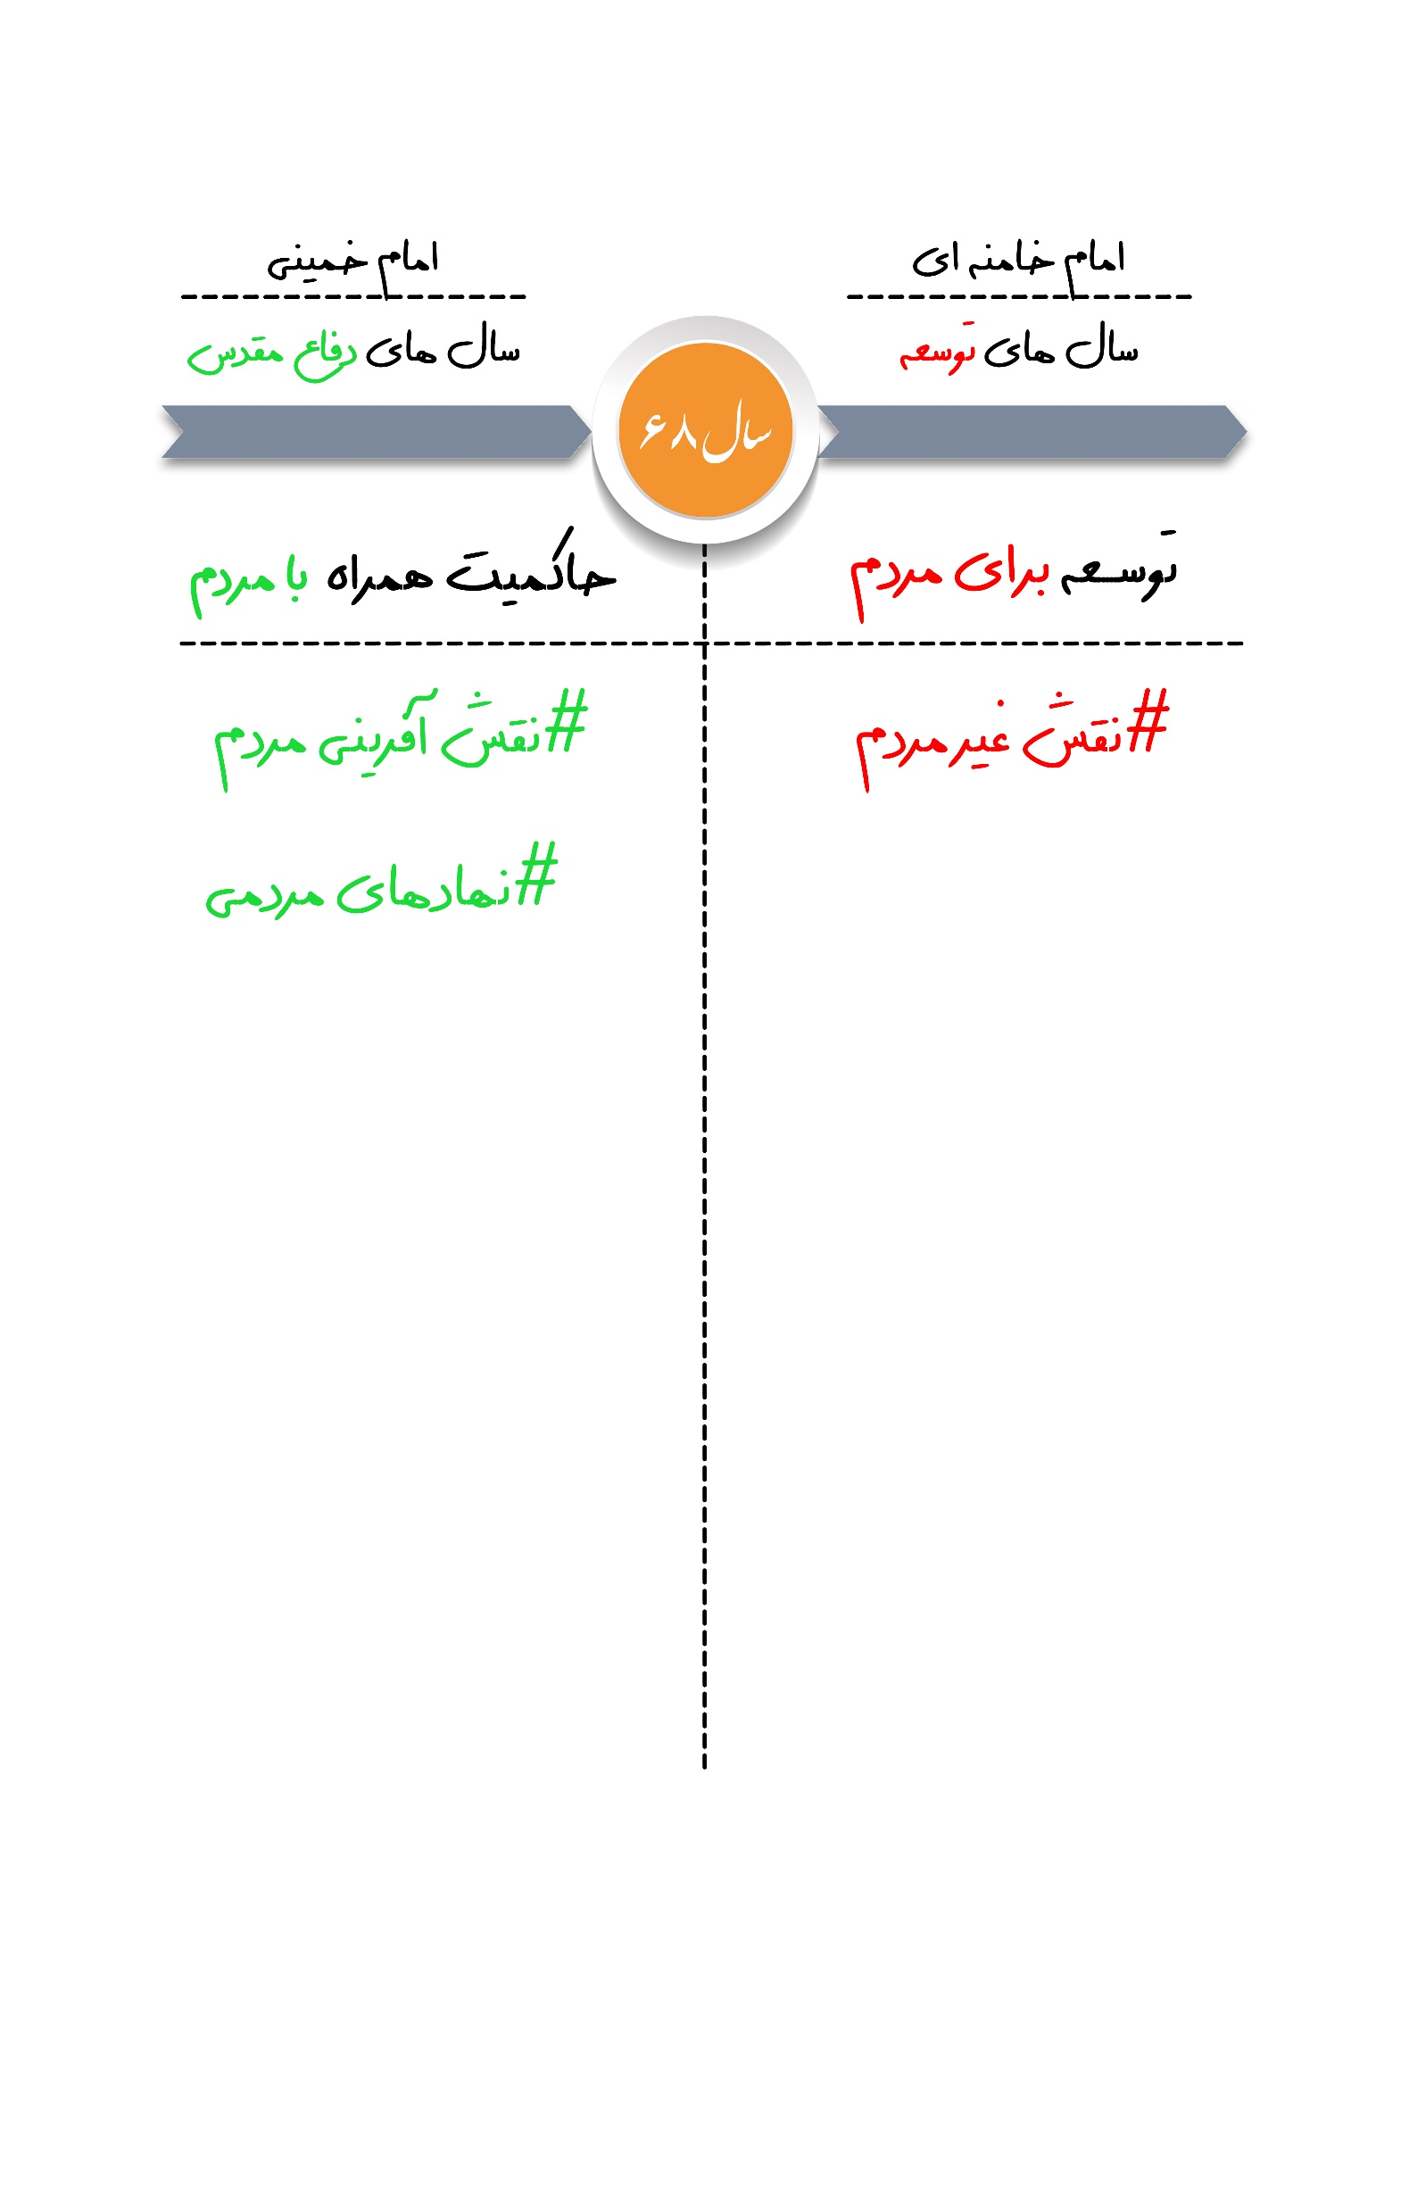

Slide 28
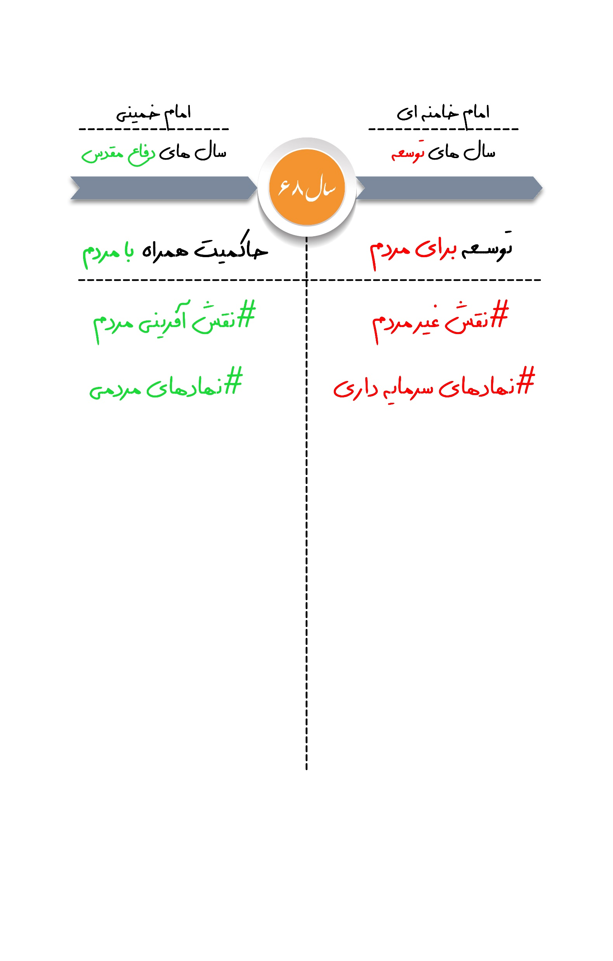

Slide 29
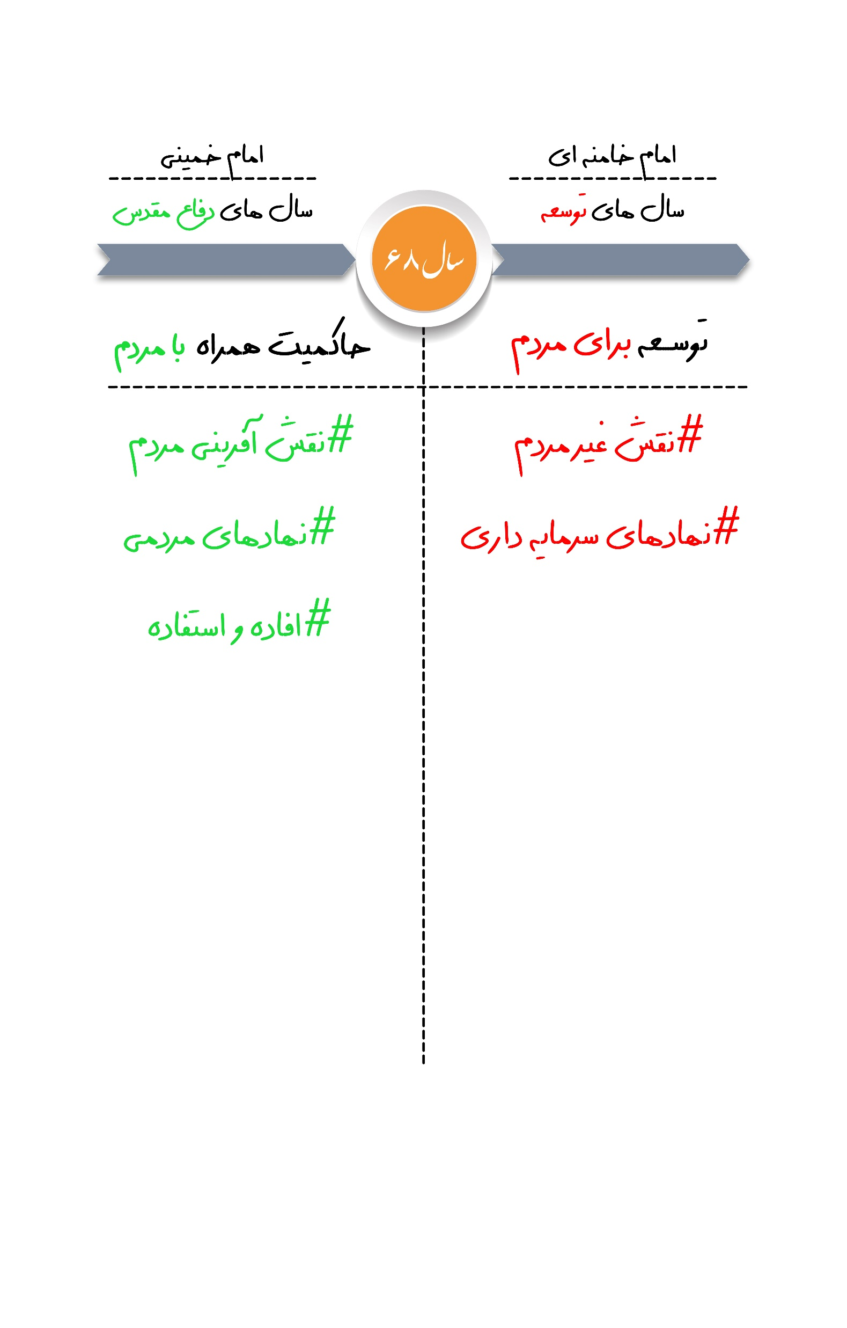

Slide 30
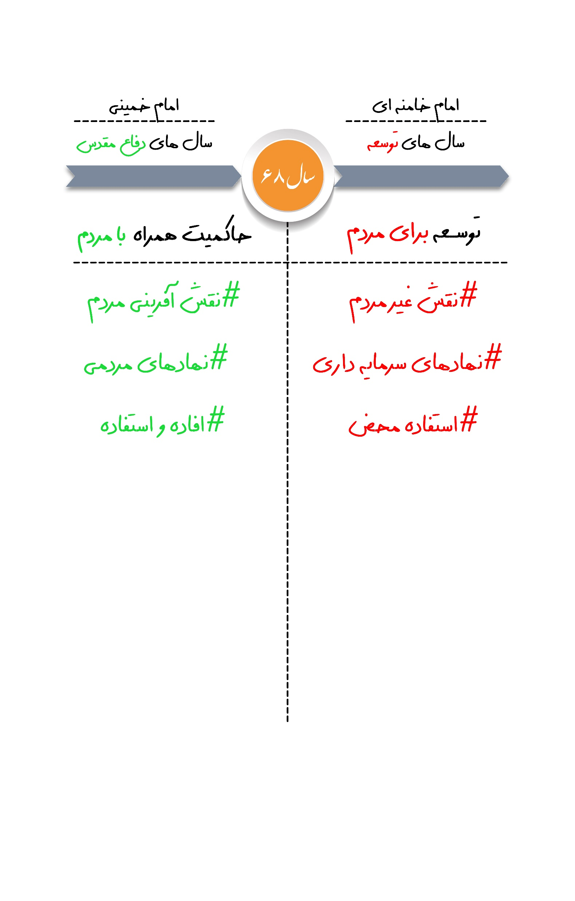

Slide 31
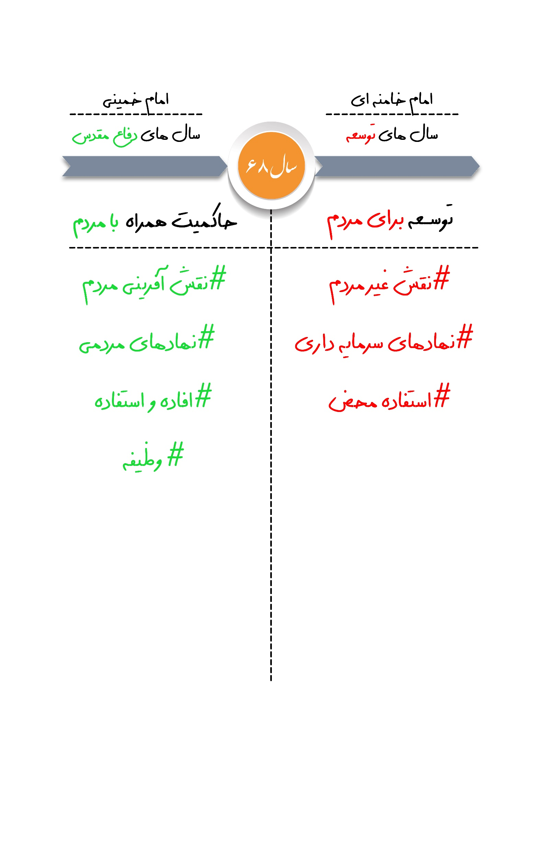

Slide 32
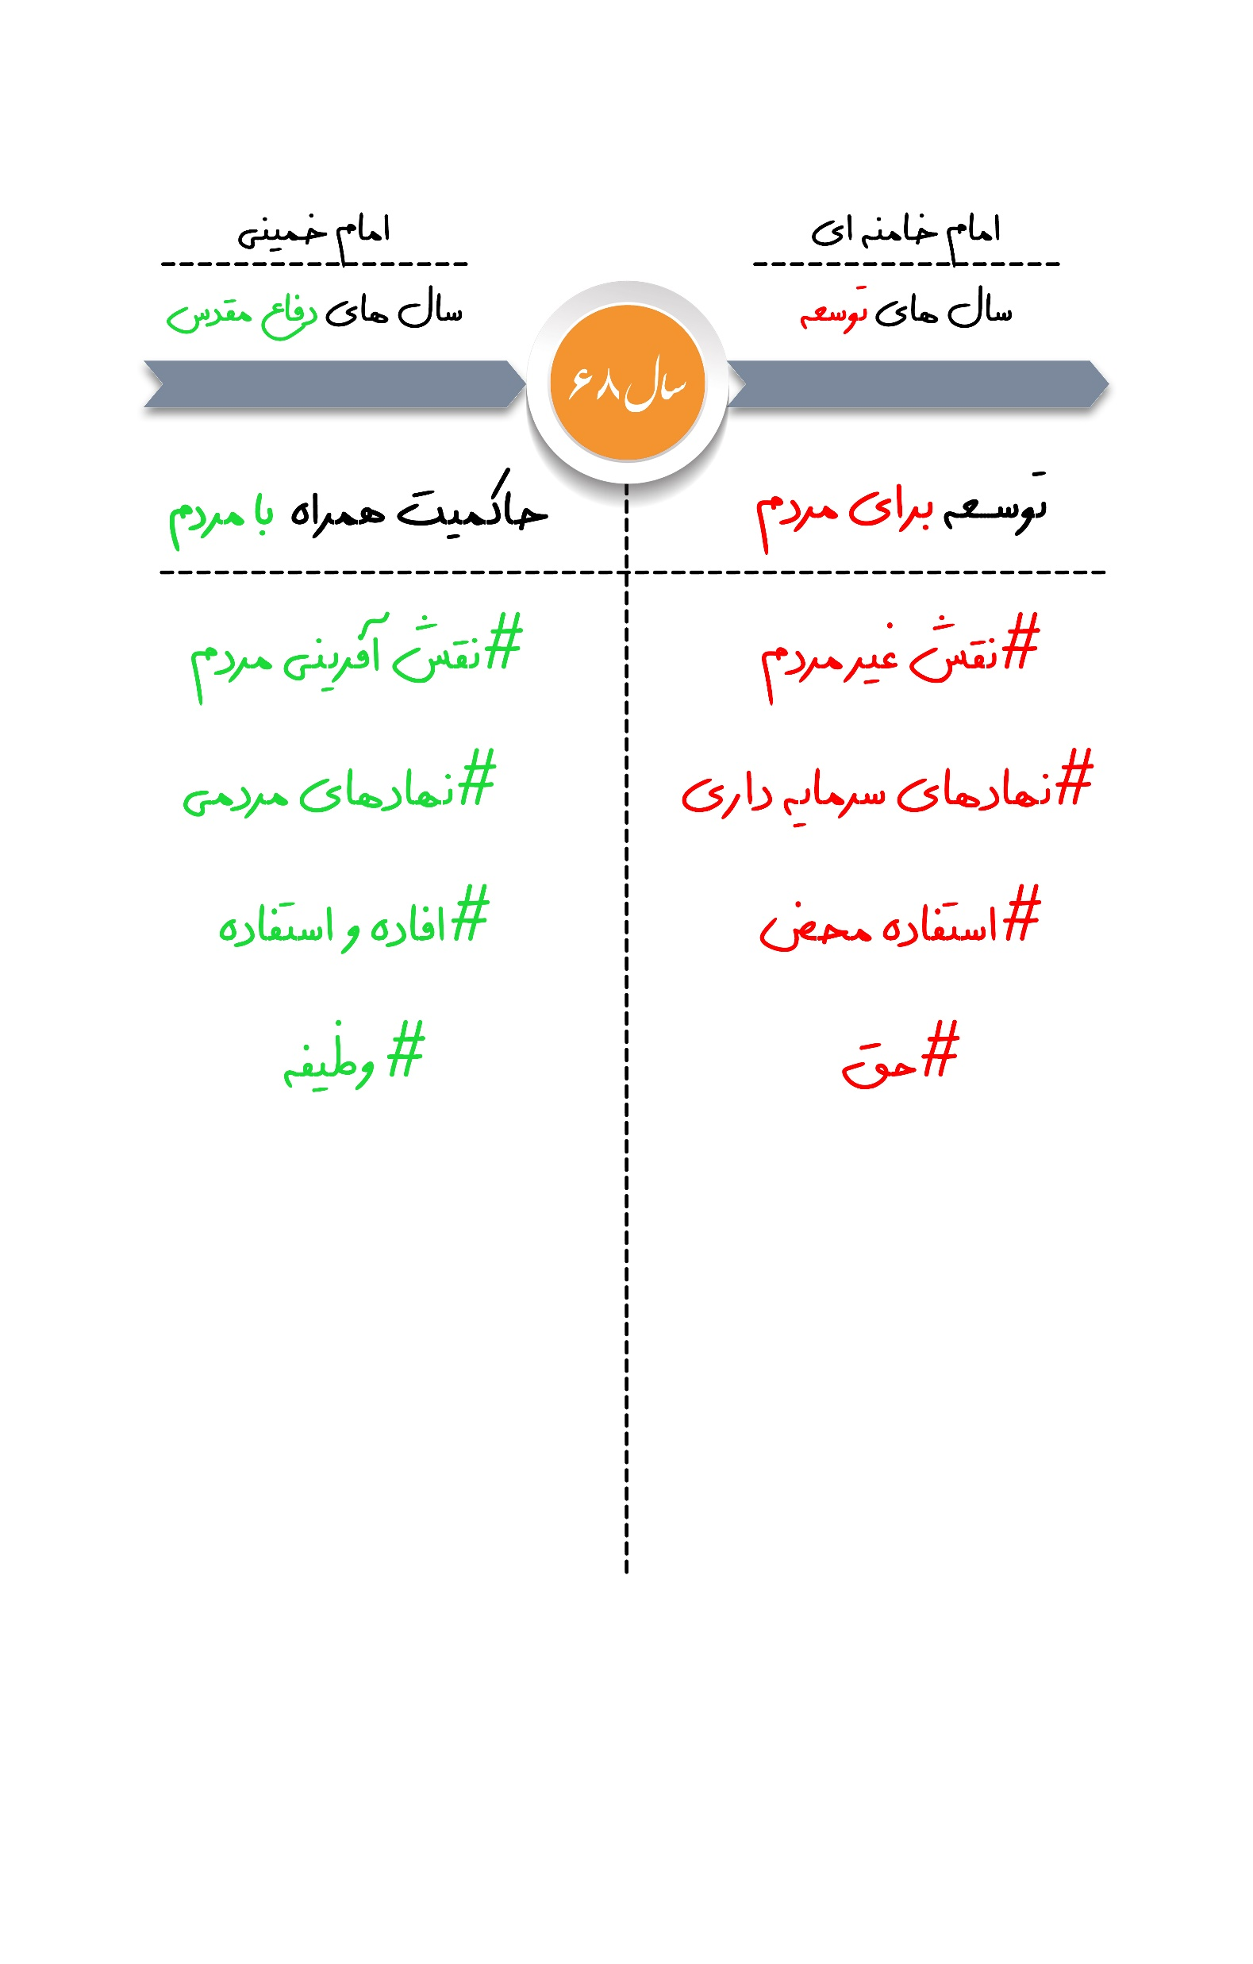

Slide 33
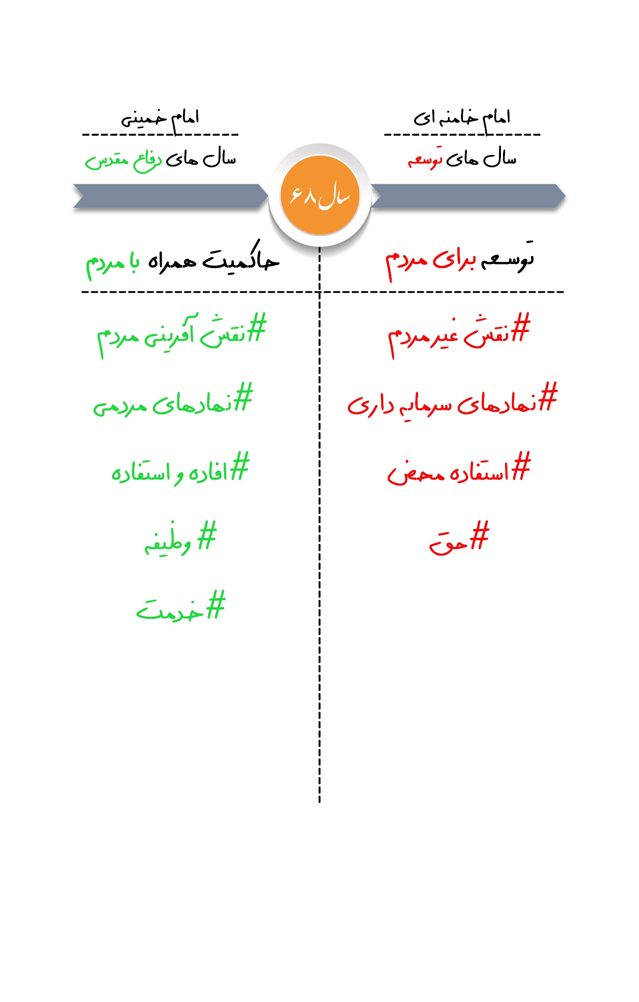

Slide 34
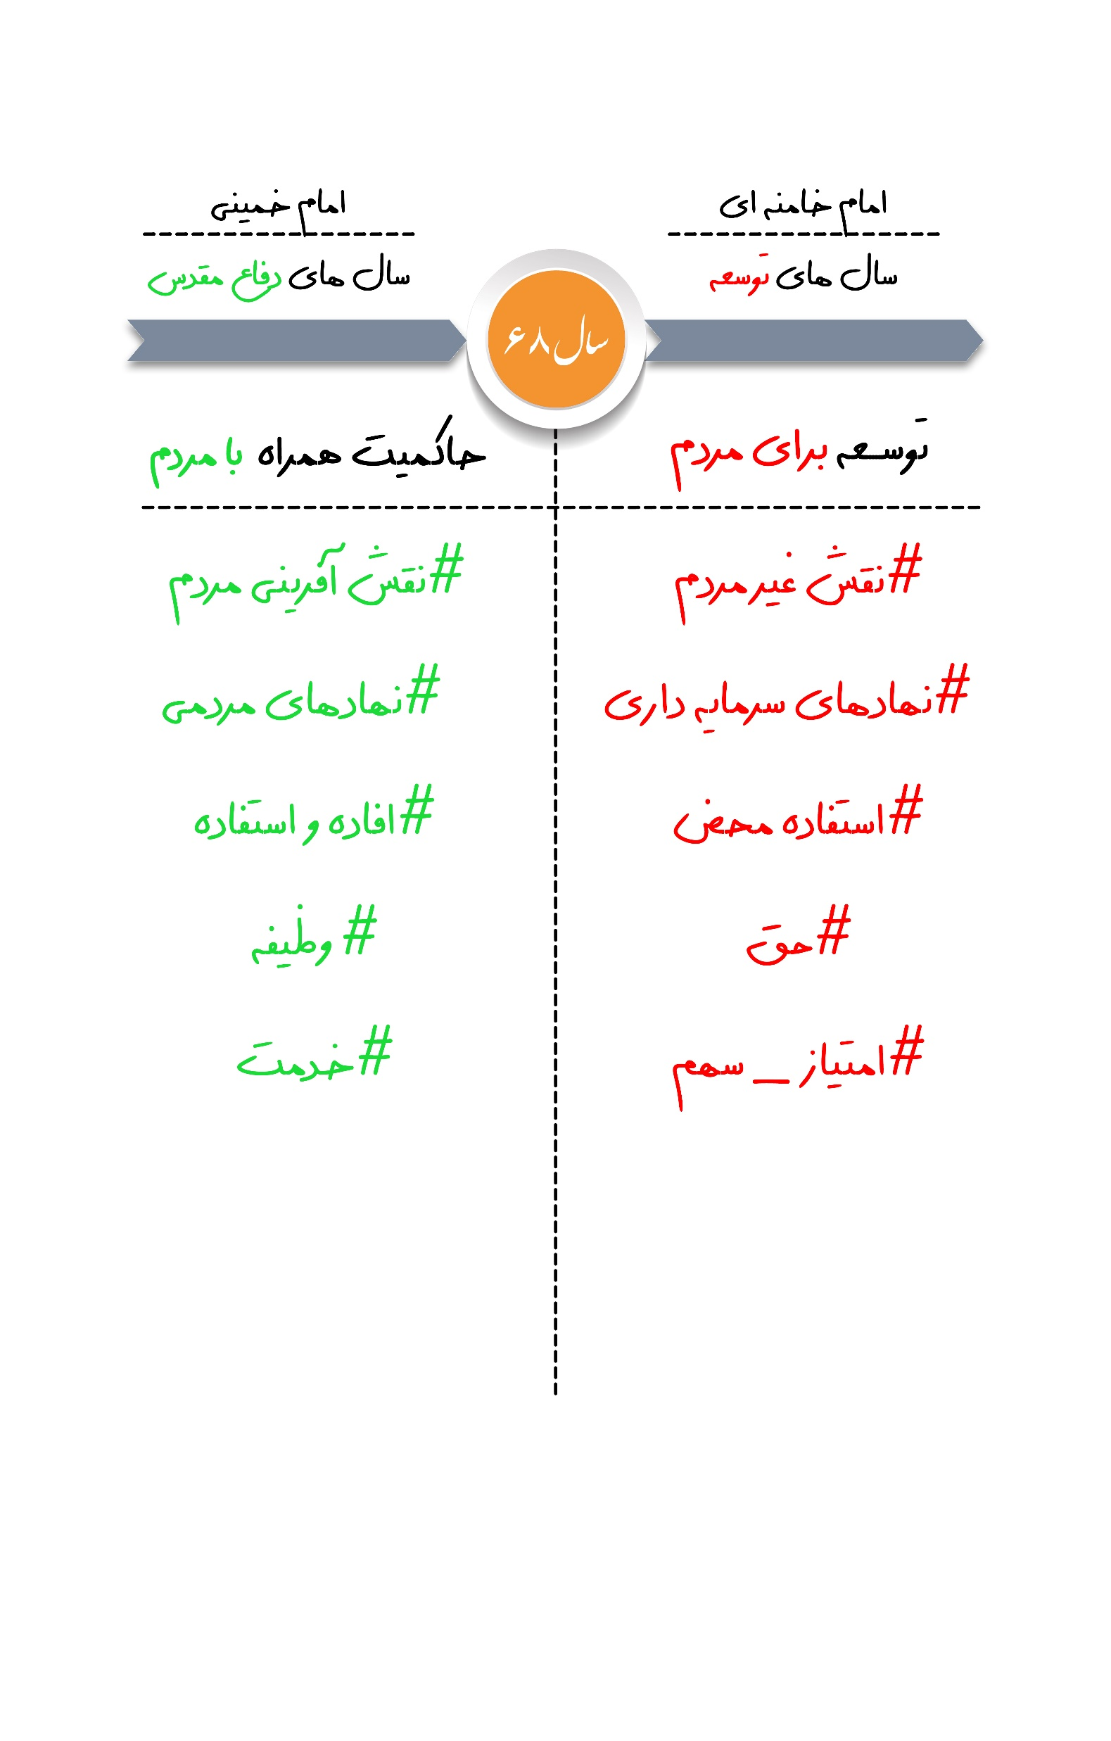

Slide 35
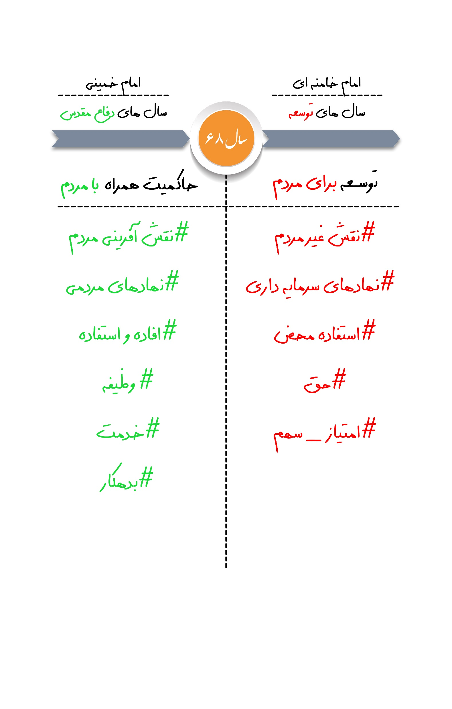

Slide 36
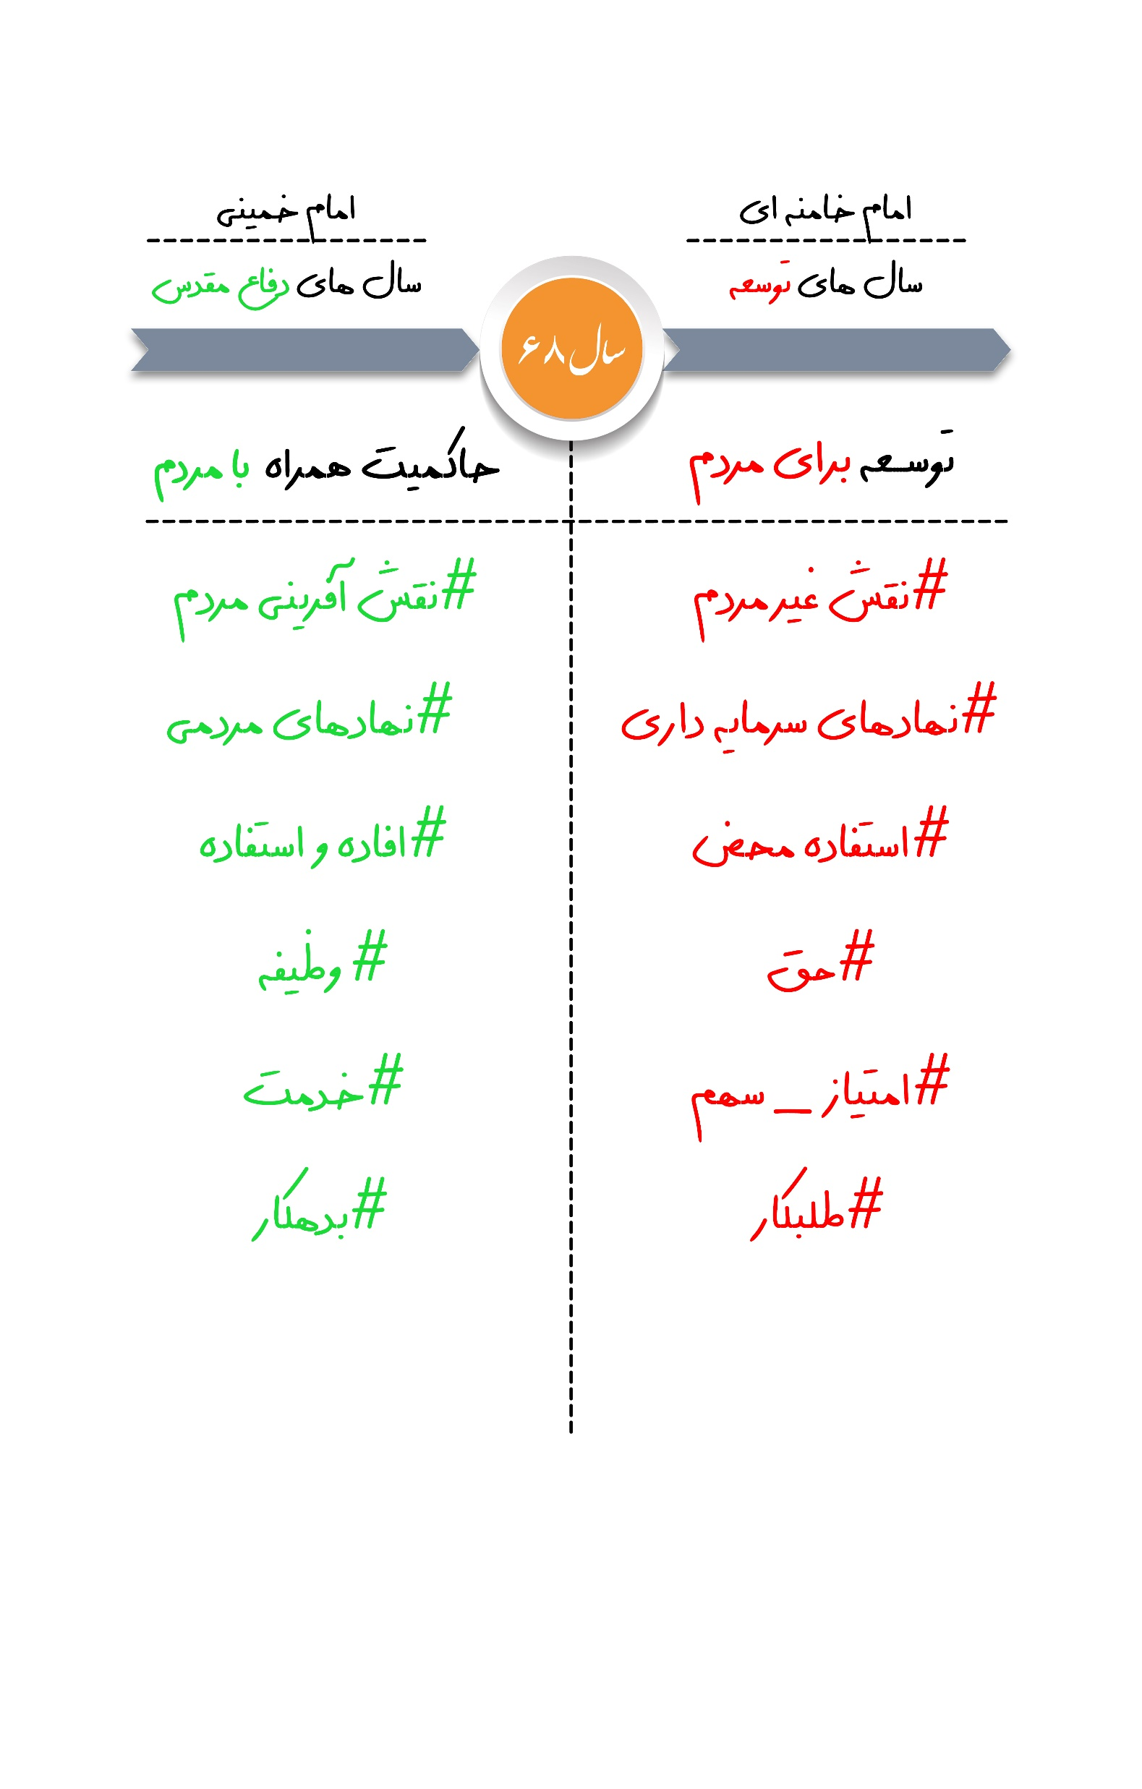

Slide 37
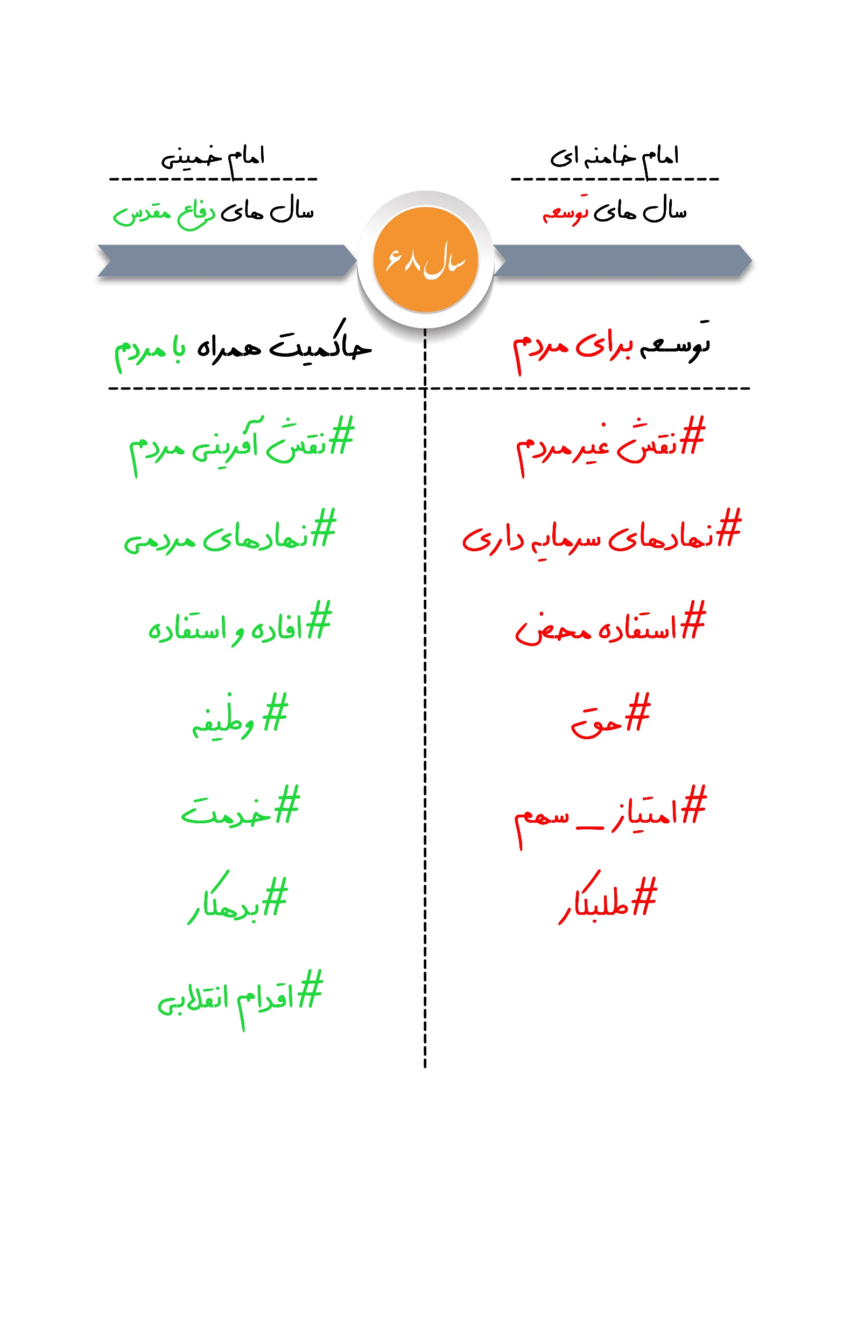

Slide 38
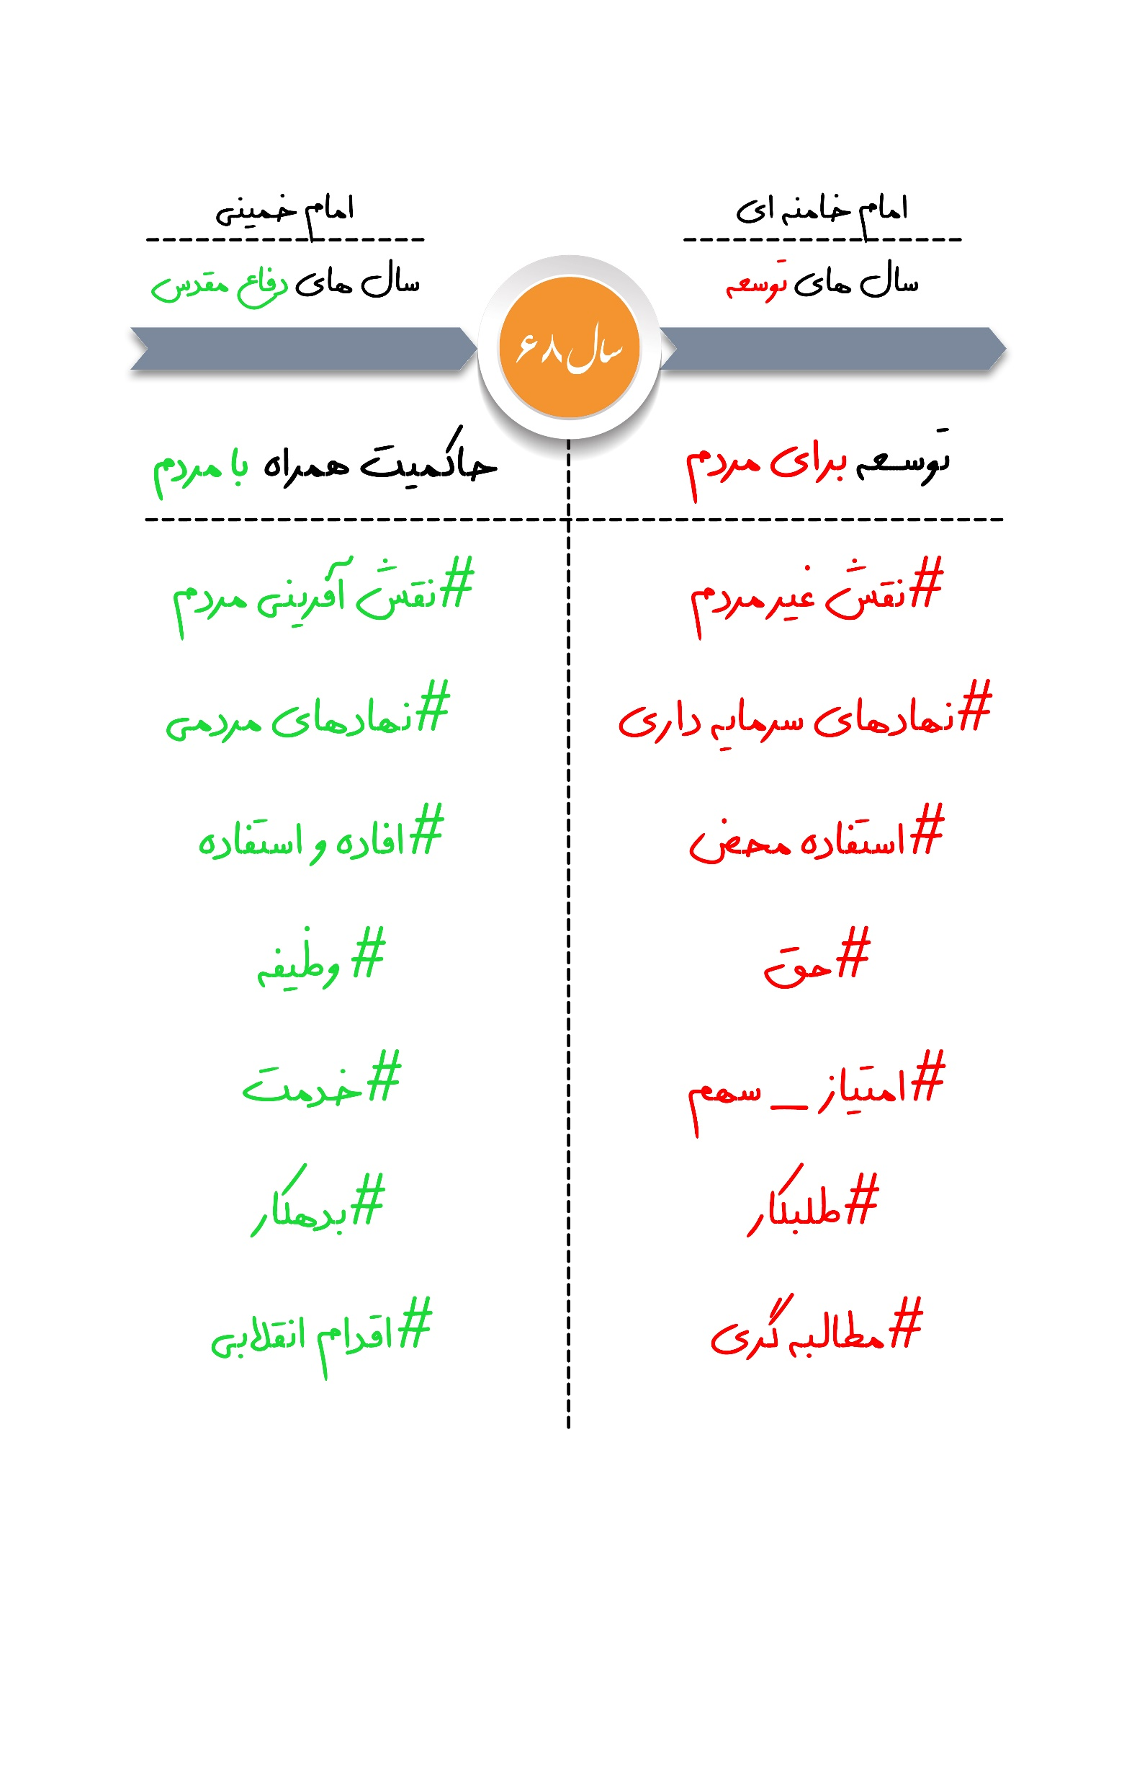

Slide 39
بخش سوم: چگونگی حاکمیت مردمی

Slide 40
بخش سوم: چگونگی حاکمیت مردمی
امام و نهادهای انقلابی
نقش نهادها در زمینه‌سازی تسریع و تسهیل حاکمیت مردم
جریان‌های حلقه‌های میانی و حرکت عمومی مردم
حرکت عمومی در کدام بستر؟ فرهنگی اجتماعی و یا اقتصادی
حکمرانی اقتصادی مردم زمینه‌ساز حکمرانی فرهنگی و اجتماعی
کدام نظام اقتصادی؟
تحلیل ۶۰ ساله اقتصاد انقلاب اسلامی (تایم لاین اقتصادی)
قانون اساسی - نسبت مردم و اقتصاد

Slide 41
بخش سوم: چگونگی حاکمیت مردمی
اقتصاد بخش خصوصی یا اقتصاد سرمایه‌داری؟
  اقتصاد سرمایه‌داری و مردم!
  اقتصاد سرمایه‌داری و برده‌داری نوین
  اقتصاد سرمایه‌داری و نسبت آن با الگوهای توسعه
  نهادهای اقتصاد سرمایه‌داری در کشور
  آثار و تبعات اقتصادی فرهنگی و اجتماعی اقتصاد سرمایه‌داری
بخش اقتصاد تعاونی مبتنی بر الگوهای جهانی اقتصاد تعاونی (موندراگون)
  نمونه‌های موفق جهانی اقتصاد تعاونی
  نمونه‌های موفق داخلی اقتصاد تعاونی
نظام اقتصاد تعاون بنیان مبتنی بر نگاه آیت‌الله شاه آبادی
  تعاون نظامی فرهنگی اجتماعی و اقتصادی
مدل ورود و نقش‌آفرینی مردم در اقتصاد
حلقه‌های میانی اقتصادی از شناسایی تا رشد و توانمندسازی

Slide 42
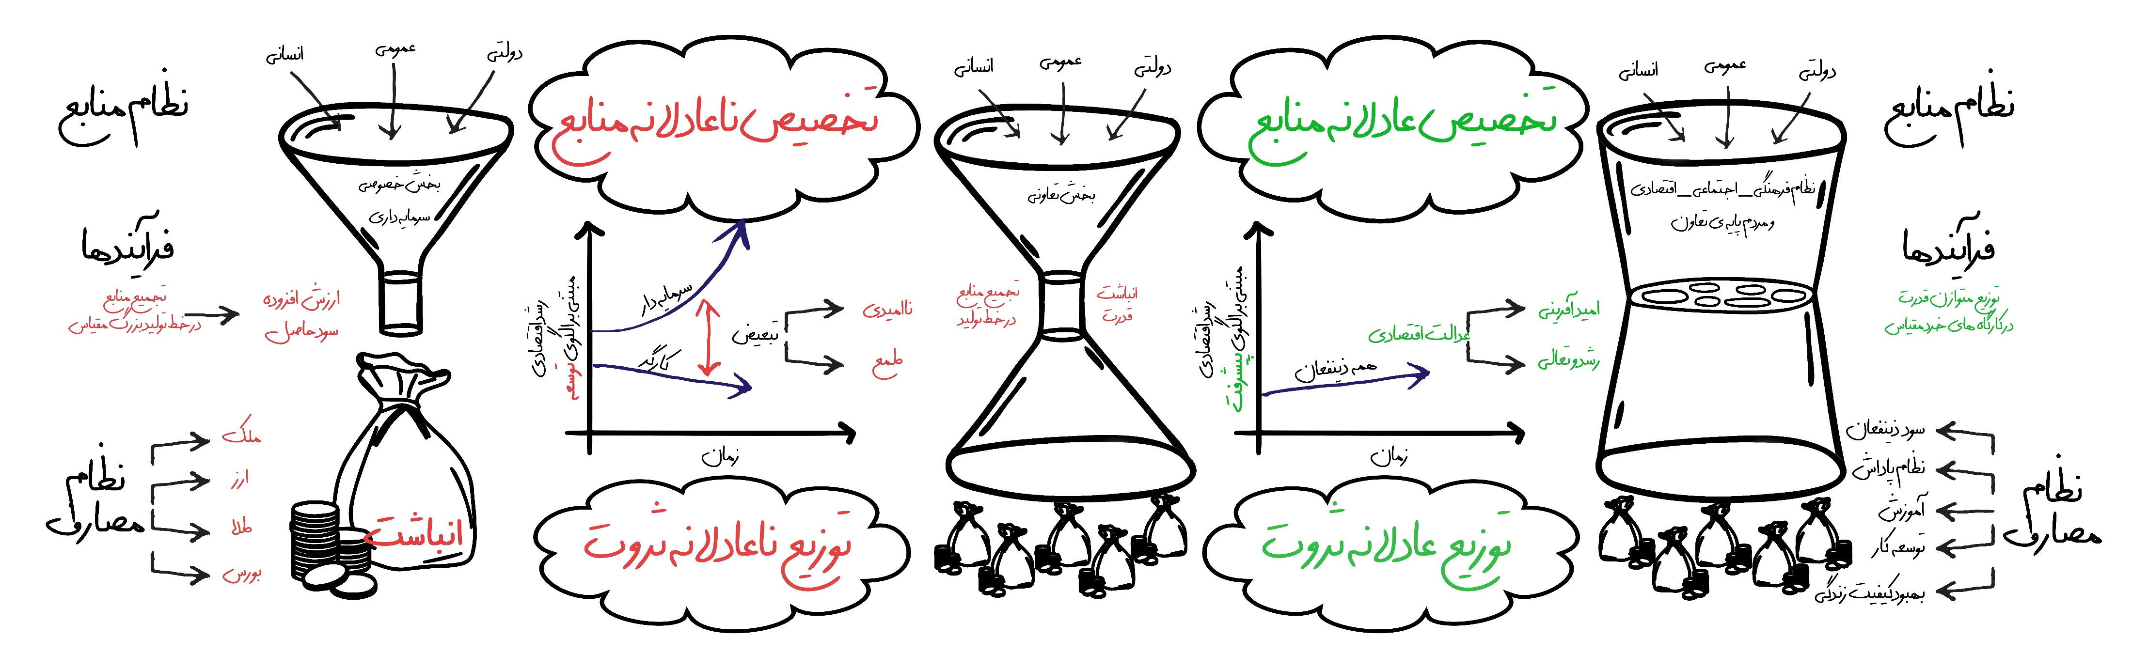

Slide 43
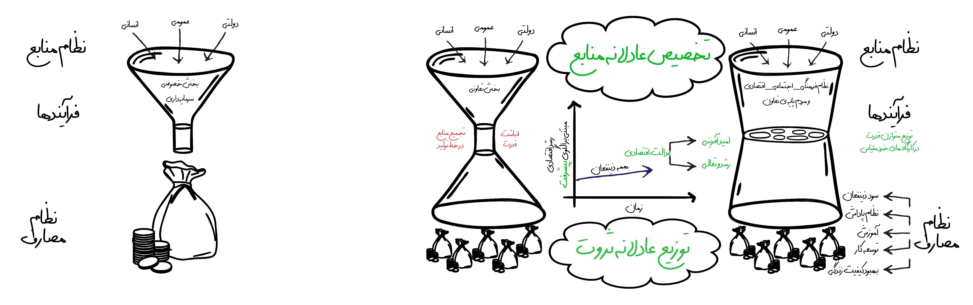

Slide 44
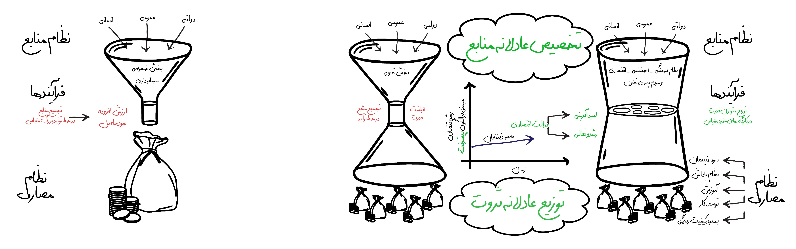

Slide 45
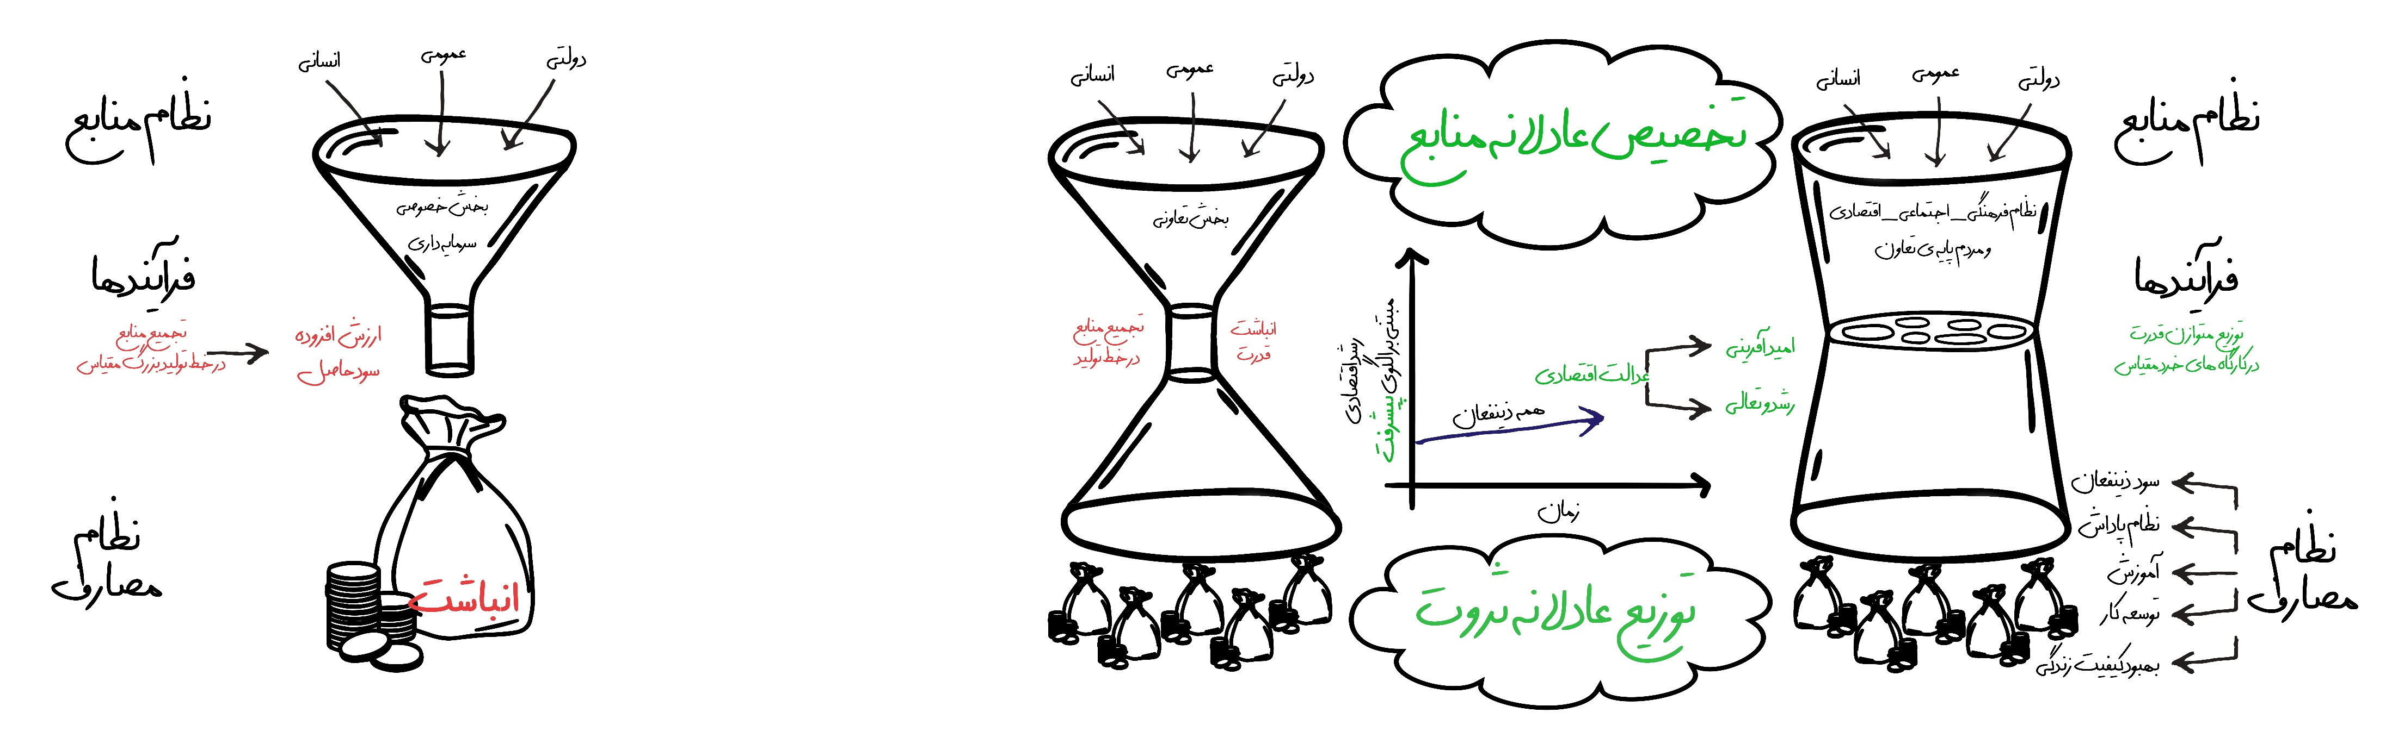

Slide 46

شرکت‌های هلدینگ گلرنگ

Slide 47

شرکت‌های هلدینگ گلرنگ

Slide 48

شرکت‌های هلدینگ گلرنگ

Slide 49

شرکت‌های هلدینگ گلرنگ

Slide 50

شرکت‌های هلدینگ گلرنگ

Slide 51

شرکت‌های هلدینگ گلرنگ

Slide 52

شرکت‌های هلدینگ گلرنگ

Slide 53

شرکت‌های هلدینگ گلرنگ

Slide 54

شرکت‌های هلدینگ گلرنگ

Slide 55

برندهای هلدینگ گلرنگ

Slide 56

برندهای هلدینگ گلرنگ

Slide 57

برندهای هلدینگ گلرنگ

Slide 58

برندهای هلدینگ گلرنگ

Slide 59

برندهای هلدینگ گلرنگ

Slide 60

برندهای هلدینگ گلرنگ

Slide 61

برندهای هلدینگ گلرنگ

Slide 62

برندهای هلدینگ گلرنگ

Slide 64
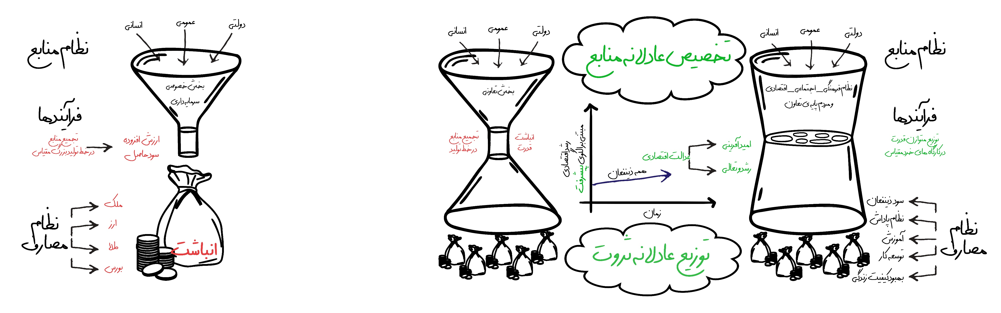

Slide 65
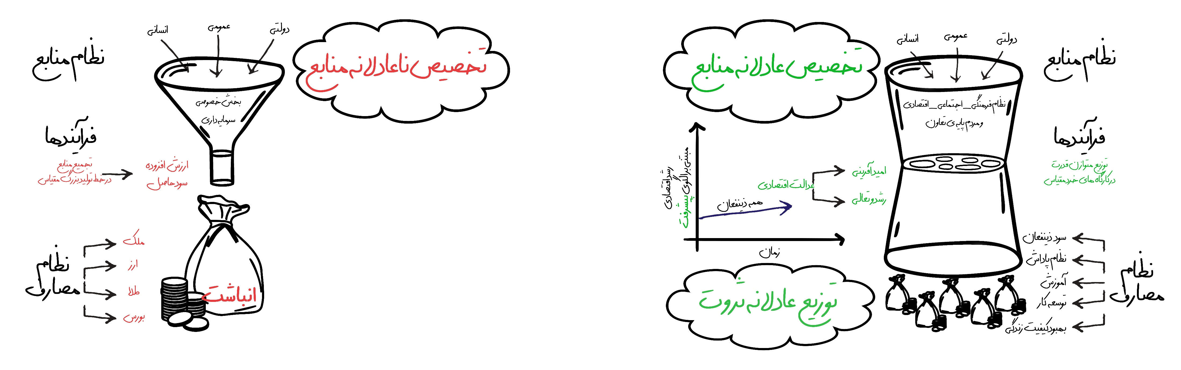

Slide 66
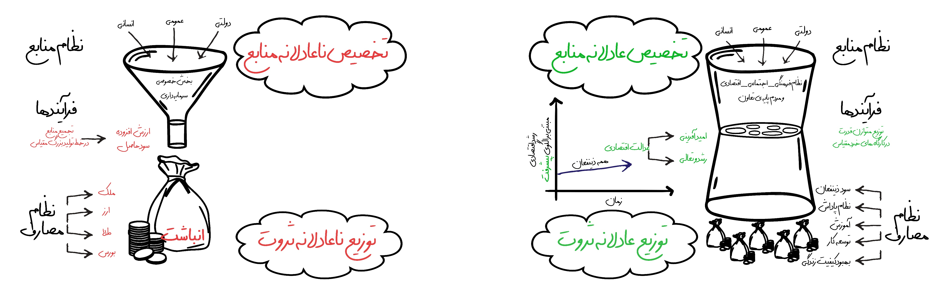

Slide 67
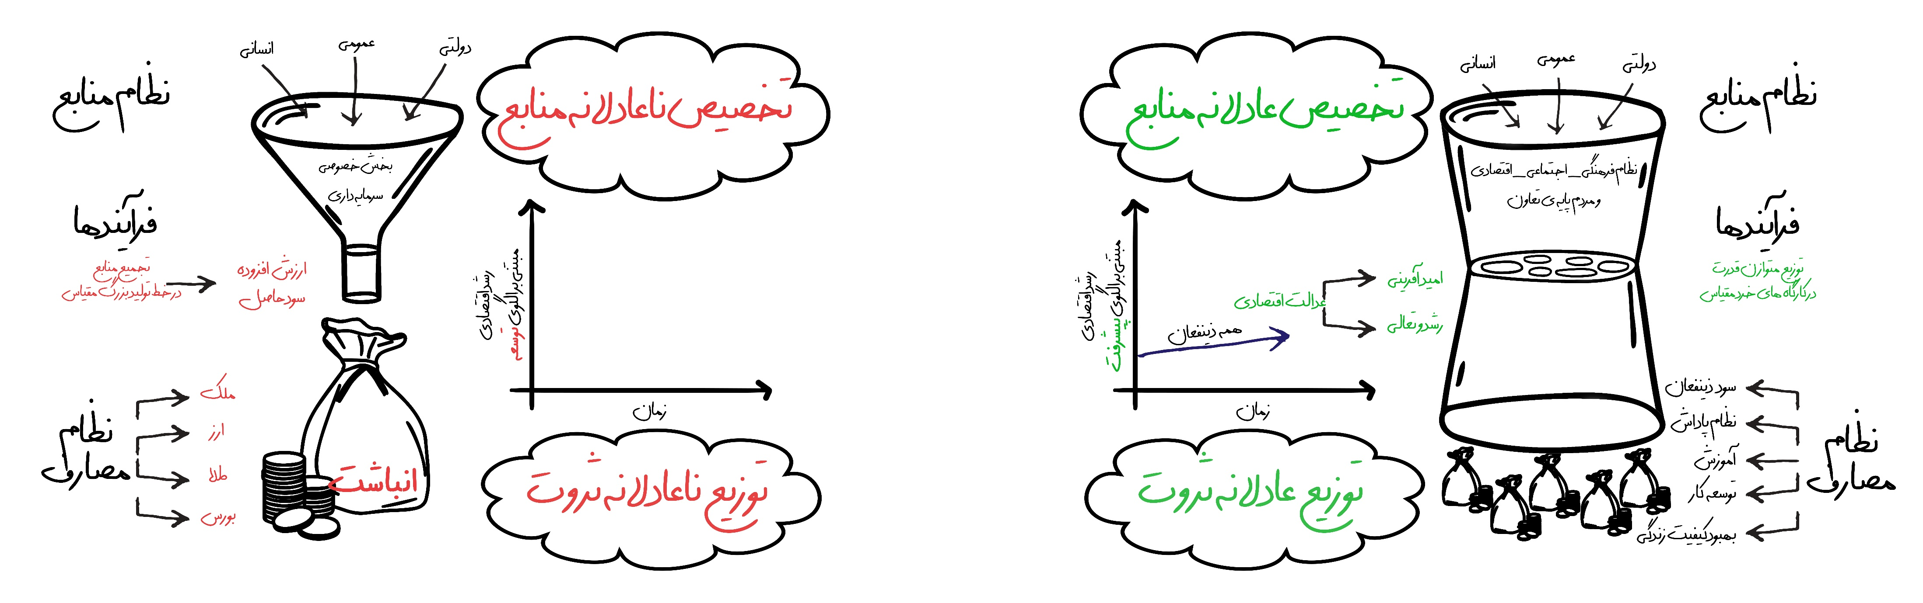

Slide 69
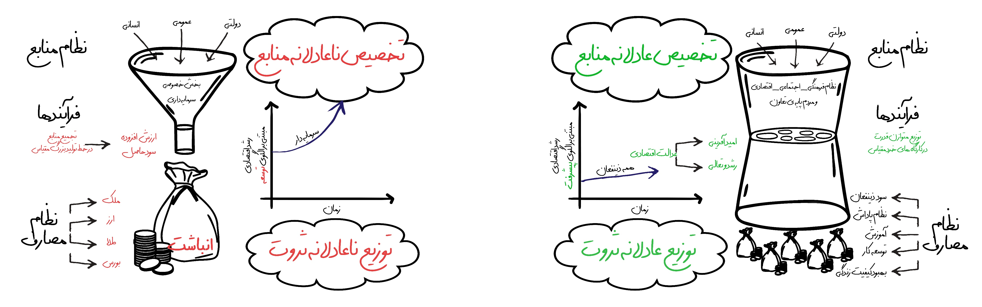

Slide 70
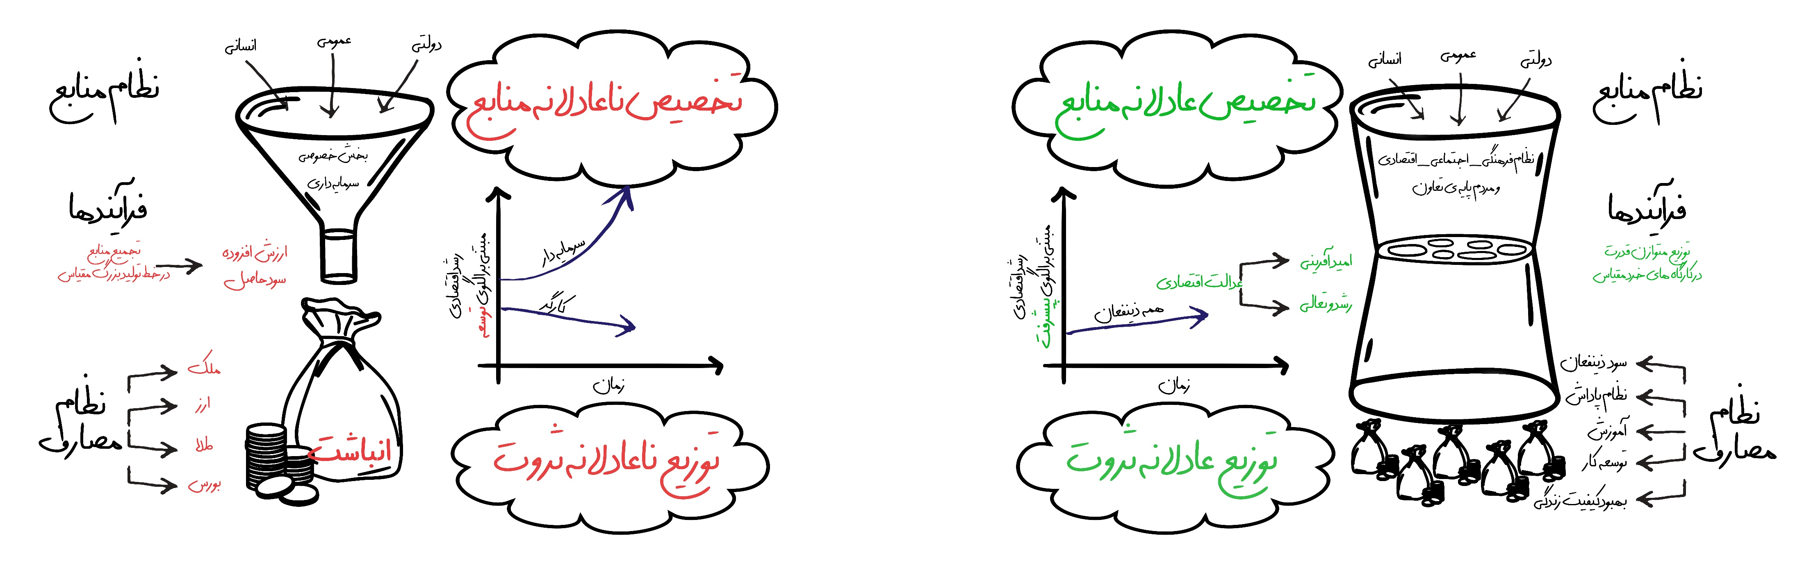

Slide 71
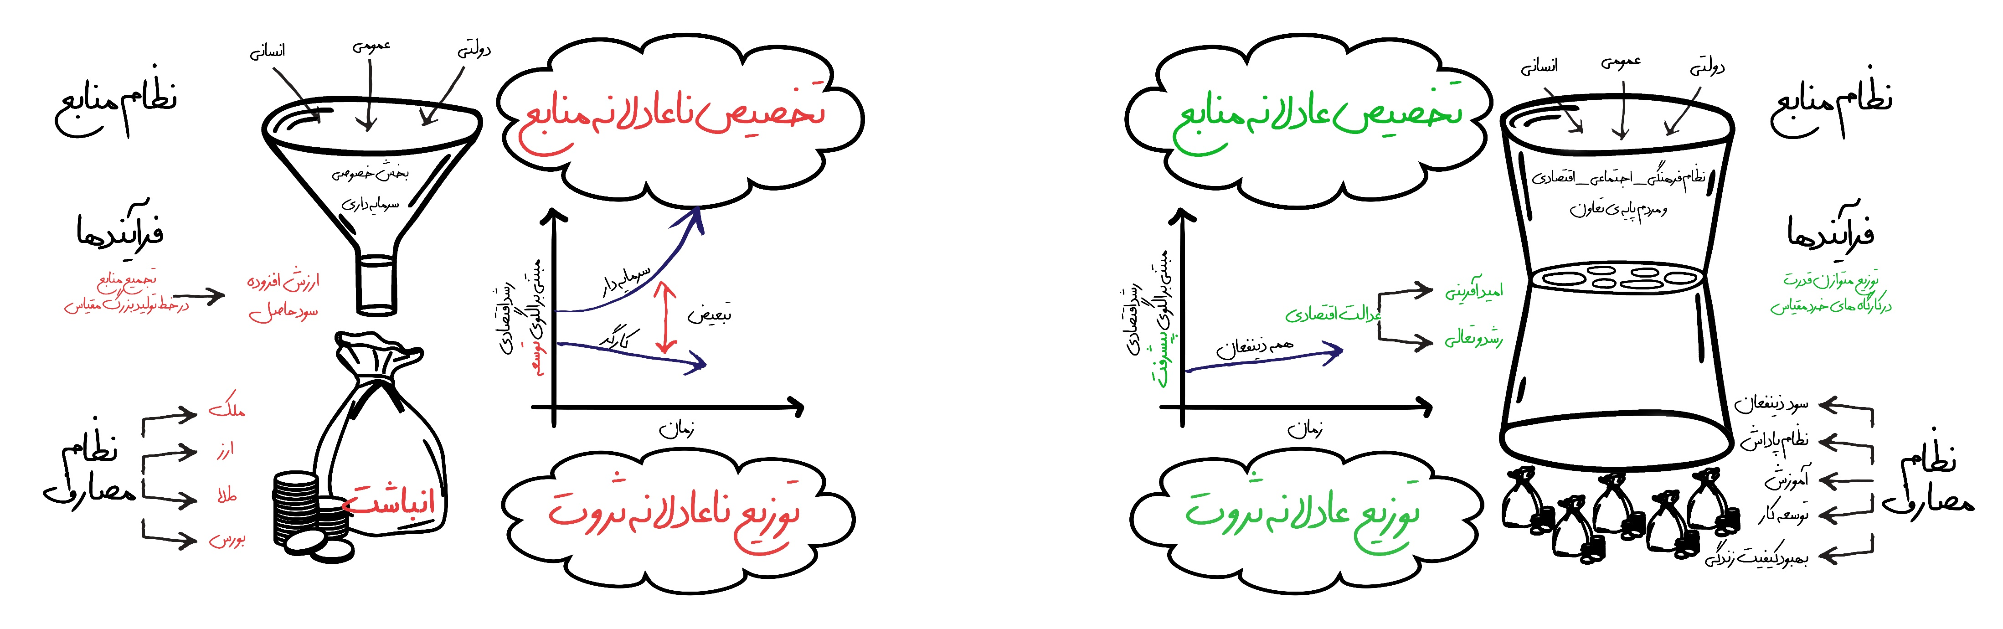

Slide 72
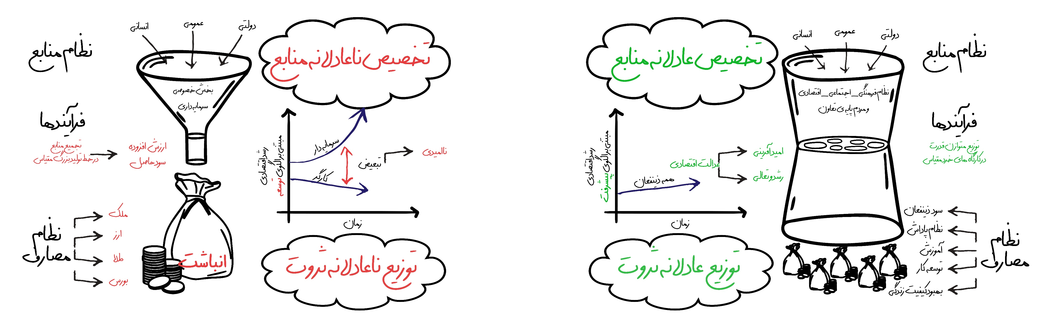

Slide 73
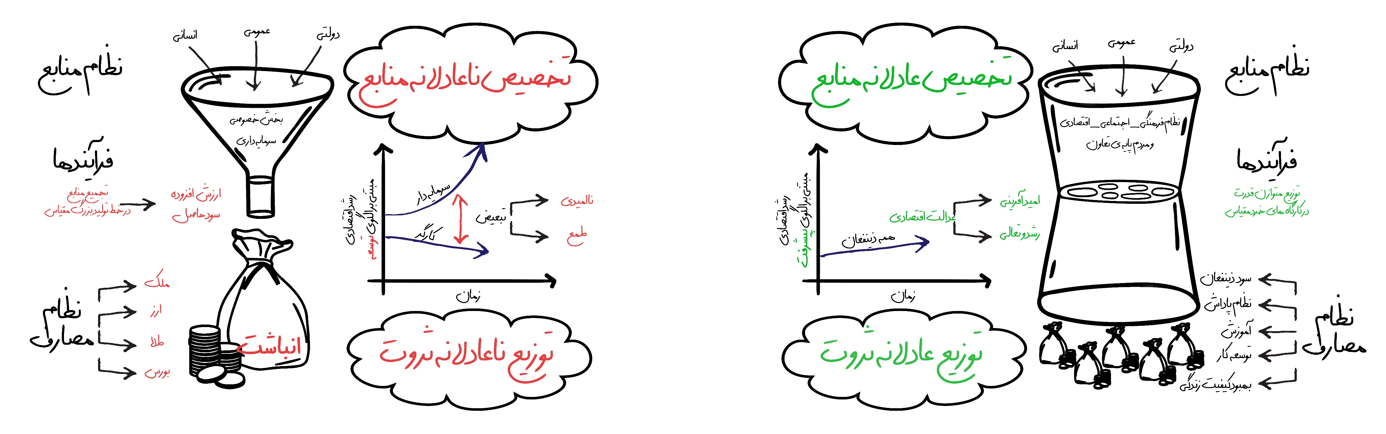

Slide 74
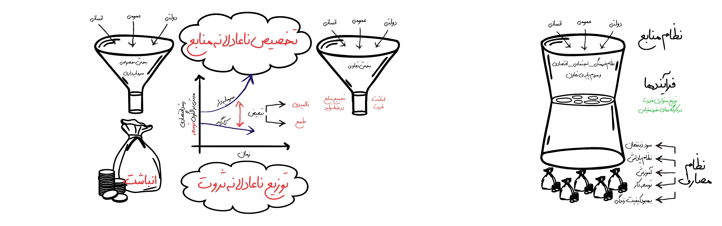

Slide 75
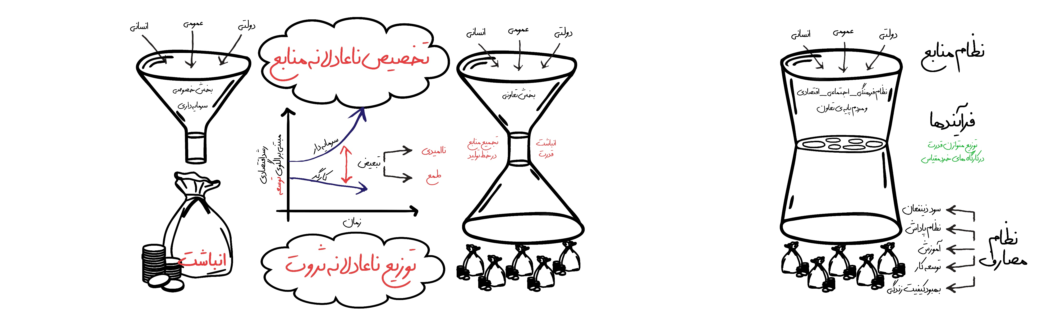

Slide 76
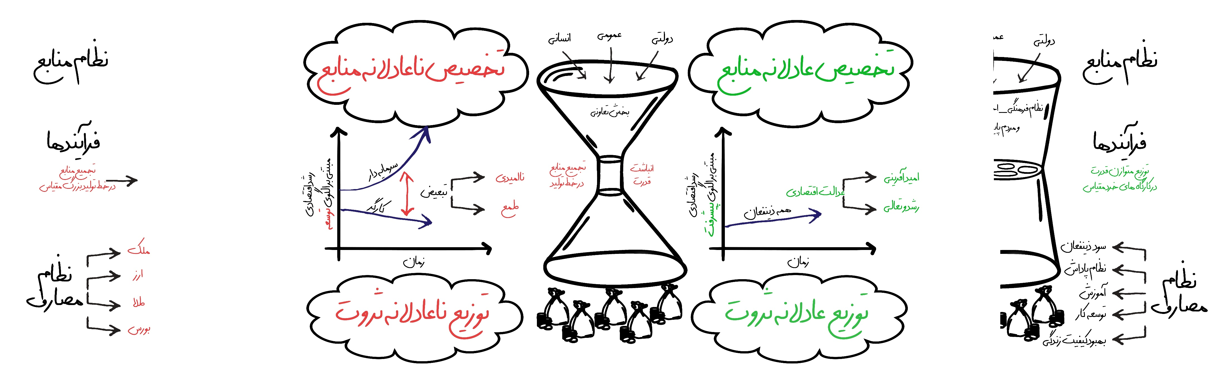

Slide 77
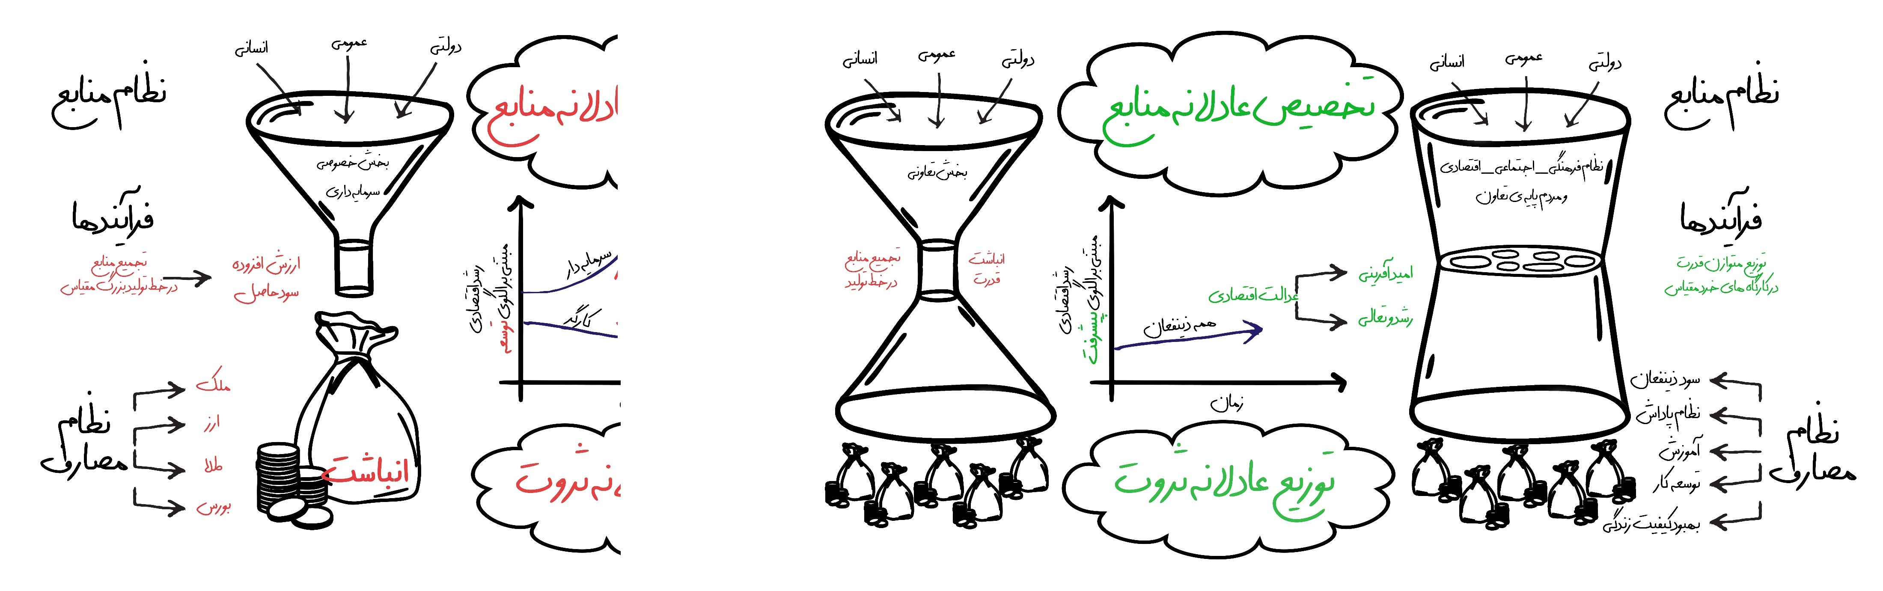

Slide 78
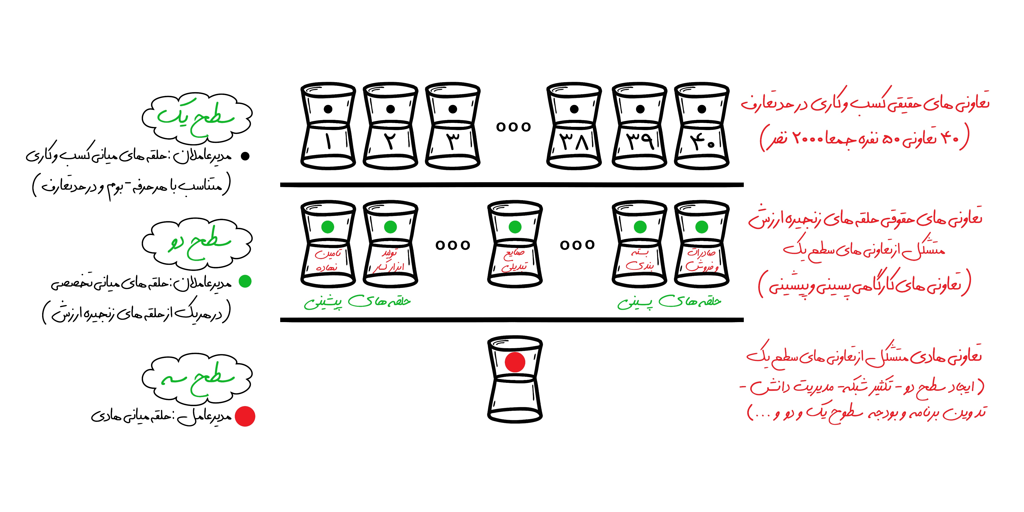

Slide 79
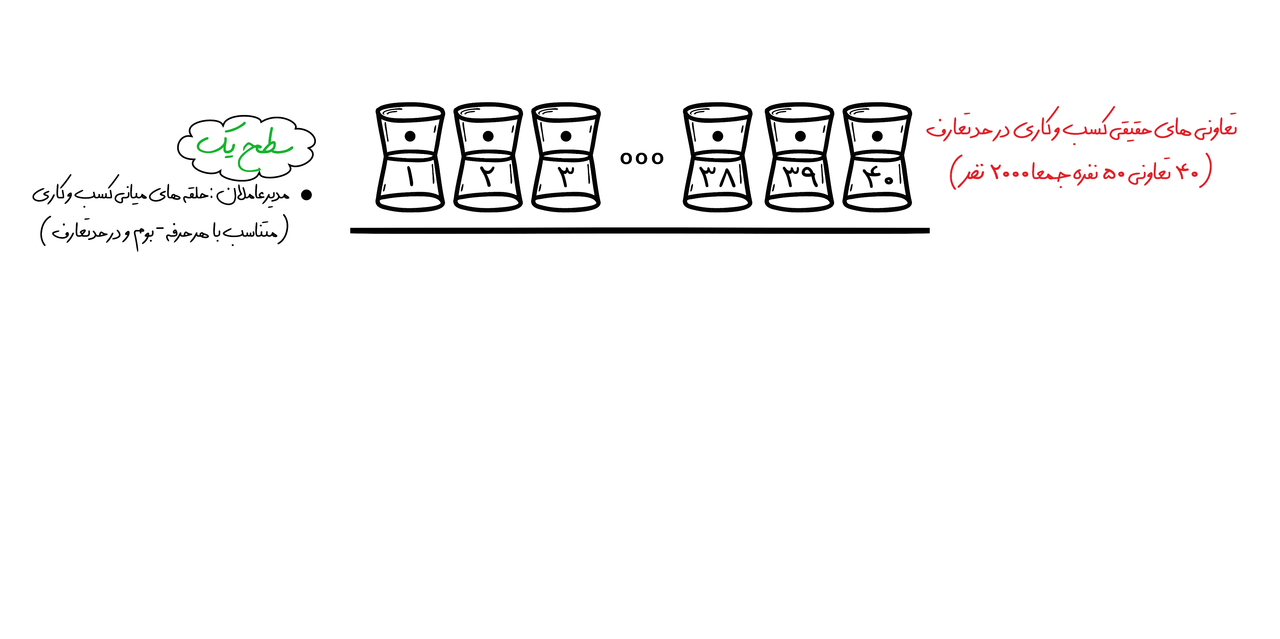

Slide 80
